Slide 1
ニュートリノはマヨラナか？ キセノンガス検出器による 観測に向けて
マヨラナ
神戸大理^{A}, 京大理^{B}
中村 輝石^{A},
市川 温子^{B}, 中家 剛^{B}, 木河 達也^{B}, 小原 脩平^{B},
潘 晟^{B}, 田中 駿祐^{B}, 中村 和広^{B}, 吉田 将^{B},
他 AXEL collaboration

Slide 2
ニュートリノ質量の軽さ
電子より6桁以上軽い
そもそも質量0だと思ってたくらいだし
宇宙観測でも軽い
Planck2018： Σm<0.12eV
ニュートリノの質量起源は普通の粒子とは違う？
arXiv:1807.06209
0.12eV
Riv. Nuovo Cim., Vol. 35, pp. 29–98, 2012.

Slide 3
ニュートリノ質量の与え方
標準模型に右巻きニュートリノν_{R}を追加
ディラック粒子の場合
マヨラナ質量項は禁止：m_{L}=0、m_{R}=0
ディラック質量項（m_{D}）による
普通のフェルミオン（電子やクオーク）と同じ機構
しかしyukawa結合をめちゃ小さく取らねばならぬ
マヨラナ粒子の場合
ディラック質量項＋マヨラナ質量項が可能
中性フェルミオンにのみ許された機構
特にm_{R}>>M_{W}の場合、シーソー機構
m_{L}=0と仮定することが多い （m_{L}は3重項ヒッグスH⁽³⁾をいれてm_{L}<<M_{W}なら導入可能。ρパラメータの測定値がほぼ1なので）
arXiv:1303.6912
シーソー機構
・Type-I：重い右巻きニュートリノ
・Type-II：ヒッグスダブレット
・Type-III：SUSY
・・・？

Slide 4
シーソー機構
Yanagida, 1979
Gell-Mann, Ramond and Slansky, 1979
Minkowski, 1977
標準模型に”重いマヨラナ”右巻きニュートリノN_{R}を追加
対角化すると、
このとき、普通のニュートリノもマヨラナ粒子になる
N
N
ただし、m_{L}=0, m_{R}>>M_{W}, m_{D}～1GeV
軽い！
~meV
重い！
（～10¹⁴GeV）

Slide 5
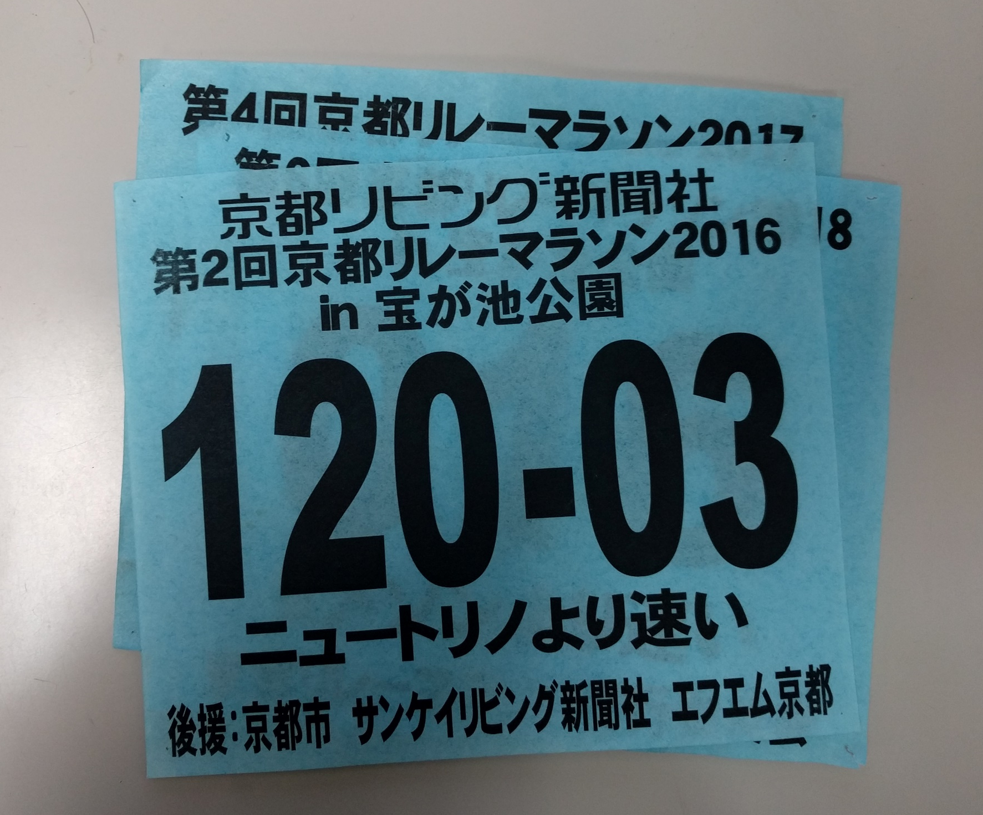
ニュートリノを追い越せ
ニュートリノには質量があるのでローレンツブーストで追い越せるはず
まあでも普通は無理。速すぎる
ベータ崩壊のエネルギーMeVに対し、質量meV
原子核内にチャンスが！

Slide 6
追い越して検出する
P, L
同じ粒子
(マヨラナなら)
C
CP反転
ｄ
u
W⁻
e⁻
+
質量があるので
マヨラナなので
+
e⁻
1 ： m/2E
（~ eV/MeV）
W⁻
ｄ
u

Slide 7
追い越して検出する
ｄ
u
W⁻
e⁻
+
質量があるので
マヨラナなので
+
e⁻
0νββ！
W⁻
1 ： m/2E
（~ eV/MeV）
ｄ
u

Slide 8
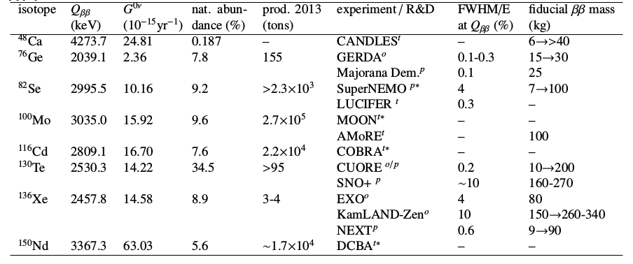
二重ベータ崩壊
2νββ
２回のβ崩壊が同時に起きる
いくつかの原子核で起きる
0νββ
マヨラナの場合にのみ起きる
ニュートリノが出ない
⇒レプトン数を破る
？
2νββ
0νββ

Slide 9
0νββはどれくらい起きる？
PLB 532 (2002) 15-18
半減期
測定可能な量
位相因子
Q,Zから厳密に計算できる
核行列要素
シミュレーションによる理論計算。2倍程度ばらつきがある
ニュートリノ有効質量
二重ベータ崩壊に寄与するニュートリノの実効的な質量
半減期はm_{ββ}で決まる
2つのマヨラナ位相φ₂、φ₃のせいで0の可能性もある（半減期は無限に・・・）
質量階層性でも異なる
標準階層（NS）：m₁<m₂<<m₃
逆階層（IS）： m₃<<m₁<m₂

Slide 10
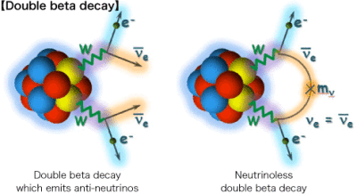
0νββの観測方法
電子のエネルギー和を測定
ピークが見えたら勝利！
検出器に必要なこと
大質量
低バックグラウンド
高エネルギー分解能

Slide 11
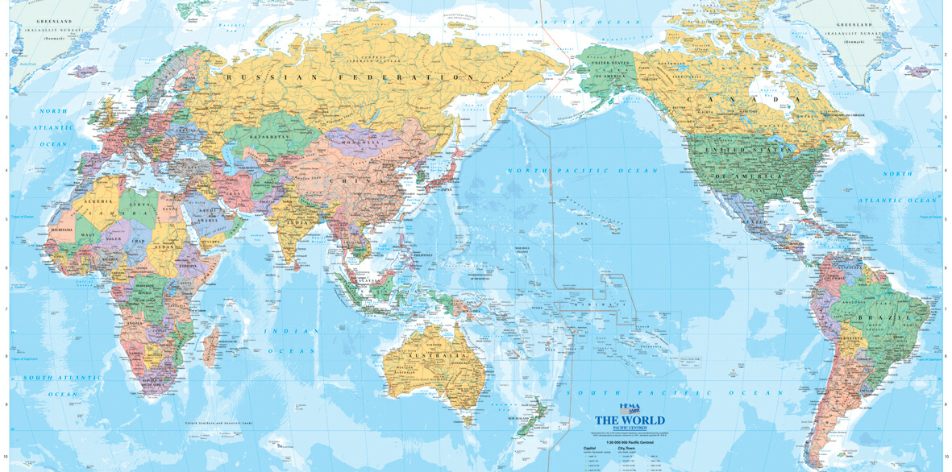
世界の0νββ探索
NEMO(Mo/Se/Te/Cd)
SNO+(Te)
PandaX-III(Xe)
Majorana(Ge)
NEXT(Xe)
GERDA(Ge)
COBRA(Cd)
CUORE(Te)
AMoRE(Mo)
KamLAND-Zen(Xe)
CANDLES(Ca)
EXO(Xe)
ZICOS(Zr)
AXEL(Xe)
DCBA(Nd)
Canfranc, Modane, Gransasso, Jinping, Yangyang, Kamioka, WIPP, Sanford, SNOLAB

Slide 12
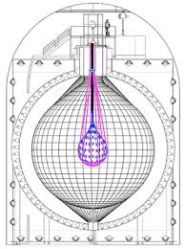
現状
KamLAND-Zen
大質量&低BG
半減期：1.1×10²⁶年以上 （m_{ββ} < 60-161meV）
GERDA
高いエネルギー分解能
半減期：0.9×10²⁶年以上
（m_{ββ} < 110-260meV）
 | KamLAND-Zen | GERDA
原子核種 | 136Xe（2458keV） | 76Ge（2039keV）
質量 | 383kg | 35.6kg
exposure | 504kgy | 58.93kgy
エネルギー分解能 | 7.3%σ ⇒ 17%FWHM@Q | 3.3keV(FWHM) ⇒0.16%FWHM@Q
半減期 | 1.1e26年 | 0.9e26年
mbb | 60-161meV | 110-260meV
場所 | 神岡 | グランサッソ
Phys. Rev. Lett. 117 082503 (2016)

Slide 13
分類 （独断と偏見）
高エネルギー
分解能
GERDA(Ge)
COBRA(Cd)
CUORE(Te)
Majorana(Ge)
AMoRE(Mo)
NEMO(Mo/Se/Te/Cd)
大質量
低バックグラウンド
DCBA(Nd)
NEXT(Xe)
AXEL(Xe)
CANDLES(Ca)
PandaX-III(Xe)
EXO(Xe)
KamLAND-Zen(Xe)
SNO+(Te)
ZICOS(Zr)

Slide 14
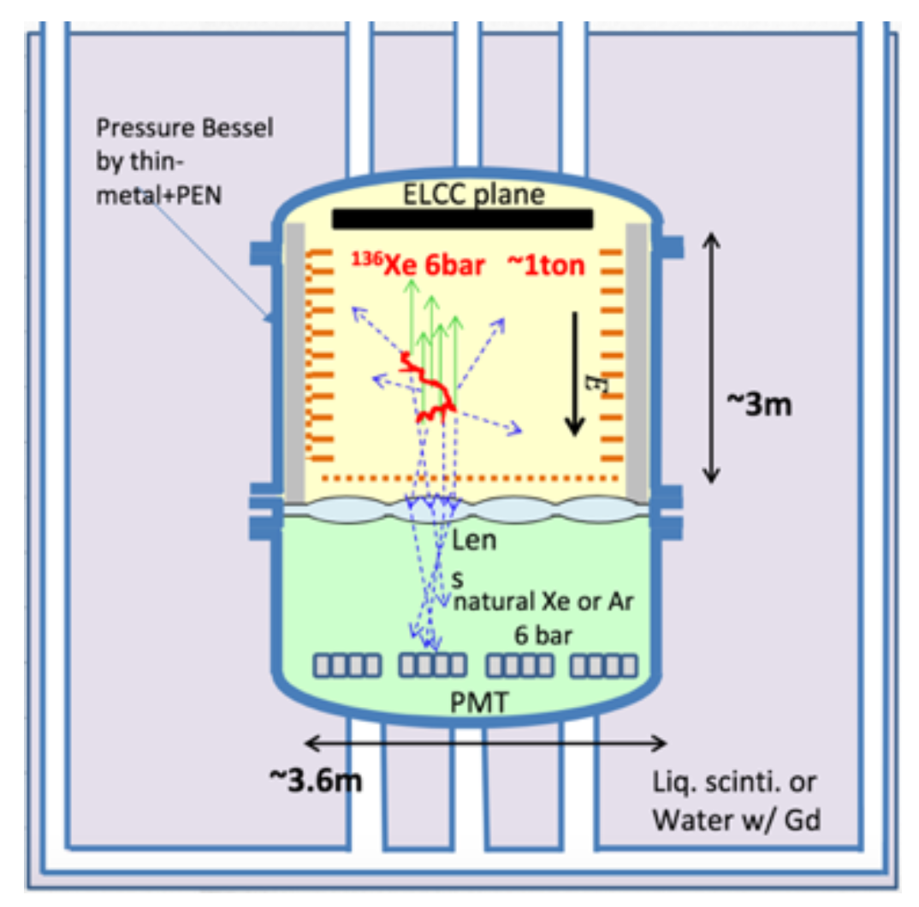
AXEL 実験
A Xenon ElectroLuminescence detector
0νββ探索のための高圧キセノンガスTPC
高エネルギー分解能
ガスキセノン＋EL増幅
目標: 0.5%FWHM
バックグラウンド除去
ピクセル読み出しによる飛跡再構成
大質量
高圧ガス（6～8atm）
~ ton スケール
0V
SiPM
EL
~-15kV

Slide 15
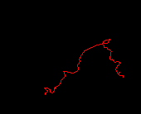
AXEL 実験
0νββ探索のための高圧キセノンガスTPC
高エネルギー分解能
ガスキセノン＋EL増幅
目標: 0.5%FWHM
バックグラウンド除去
ピクセル読み出しによる飛跡再構成
大質量
高圧ガス（6～8atm）
~ ton スケール
¹³⁶Xe
EL
scintillation
photon
e⁻
ELCC
PMT
~4m
SiPM
0V
~-15kV
~-200kV
field cage

Slide 16
なぜガス？ なぜEL増幅？
8
E_{γ}=662keV
電離過程
エネルギー分解能が100atm 以下でとても良い （0.25%FWHM @2.5MeV）
増幅過程
Electroluminescence 発光 (EL)
なだれ増幅より揺らぎが小さい
増幅段の数が揺らいだときの 電子数の変化が、 累乗でなく比例で抑えられる
6
100atm
4
Energy resolution %
2
NIMA396(1997)360
0
0
1
2
3
4
density [g/cm³]
Avalanche
Electroluminescence
Noble gas detector

Slide 17
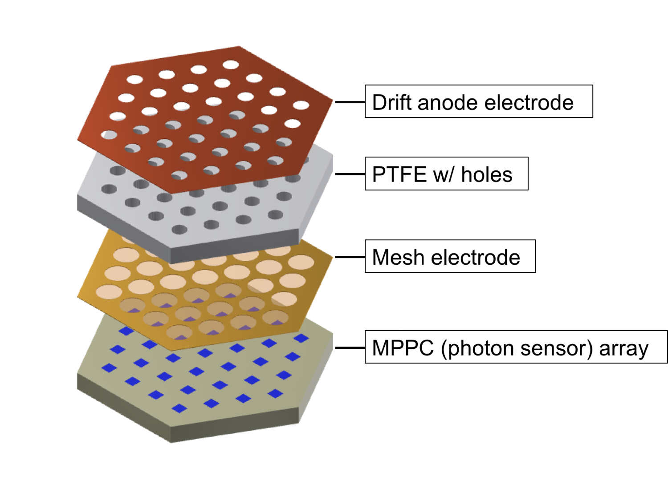
分割EL読み出し: ELCC
セルごとにEL光を発生させて検出する
ピクセル読み出しなので飛跡再構成が可能
発光と検出が対応しているので、広範囲で一様な性能が期待できる
硬い構造なので（メッシュのたわみといった問題がない）、大型化もしやすい
EL
SiPM

Slide 18
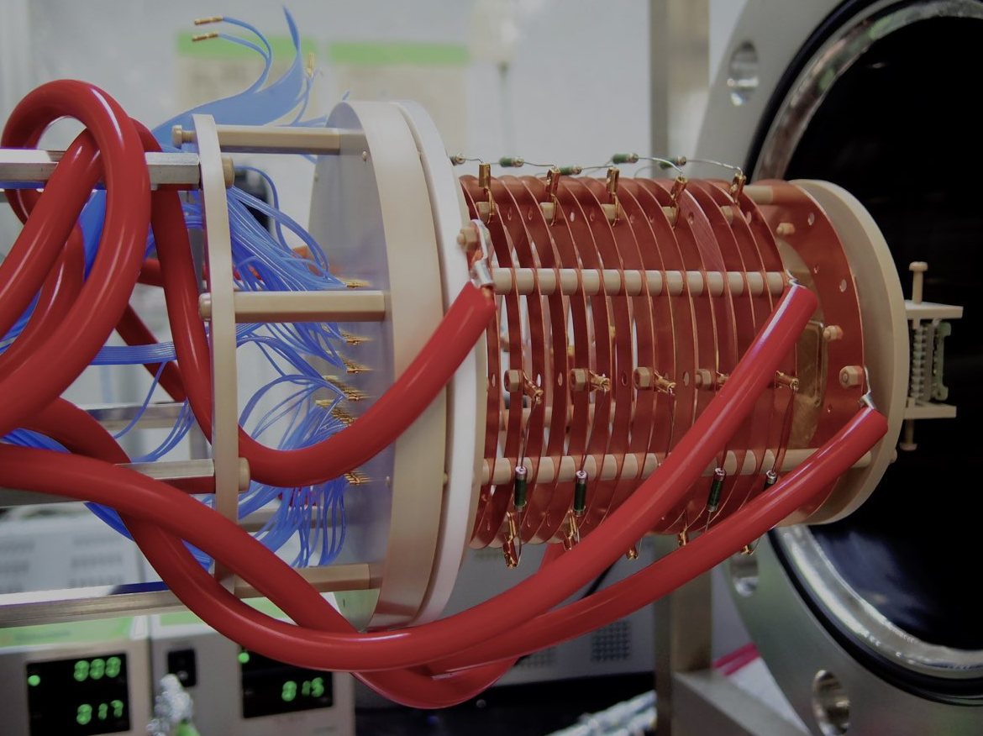
10L試作機
NIMA 875 (2017) 185
arxiv: 1701.03931
有効領域：φ10cm×9cm、64ch、8atm XeのTPC
~350keVを測定
φ10cm

Slide 19
イベントディスプレイ
MPPCとPMTの波形を取得
EL光とシンチレーション光を測定
MPPC: 65MHz 12bit 2Vpp
PMT: 100MHz 14bit 2Vpp

Slide 20
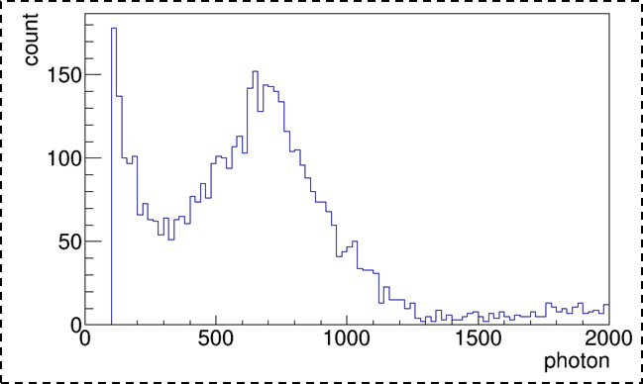
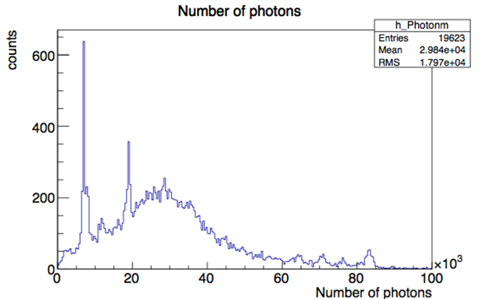
エネルギースペクトル（の歴史）
初信号@1atm
高圧化：4atm、fid-cut
8atm、32⇒64ch、PMT追加
30keV
122keV
122keV
放電対策、ガス循環
ELCC大型化
133Ba
356keV

Slide 21
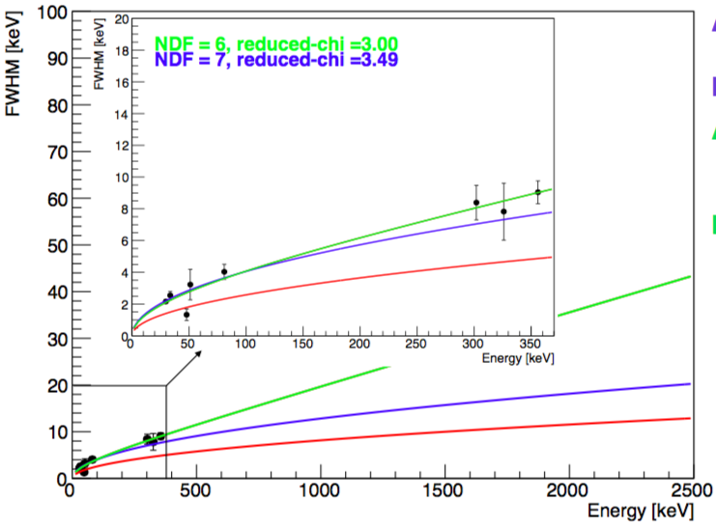
エネルギー分解能
目標値：0.5%
136Xeの0νββのQ値（2458keV）に外挿したエネルギー分解能は0.82～1.74%(FWHM)
目標の0.5%(FWHM)までもう少し

Slide 22
180L試作機
2.5MeVでのエネルギー分解能測定を！
大型化の技術獲得
Xe 9kg、～1000ch
～50cm
～50cm

Slide 23
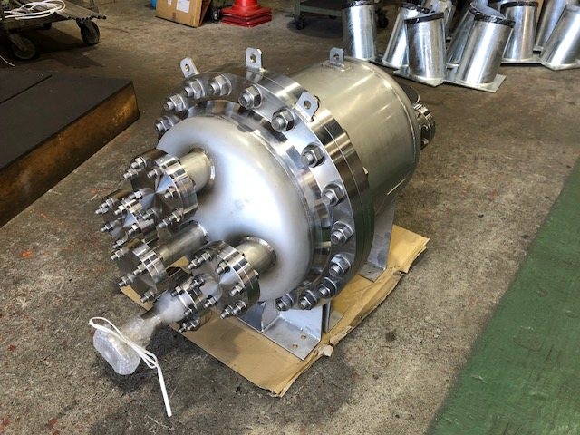
納品してからしばらく放置されていた圧力容器

Slide 24
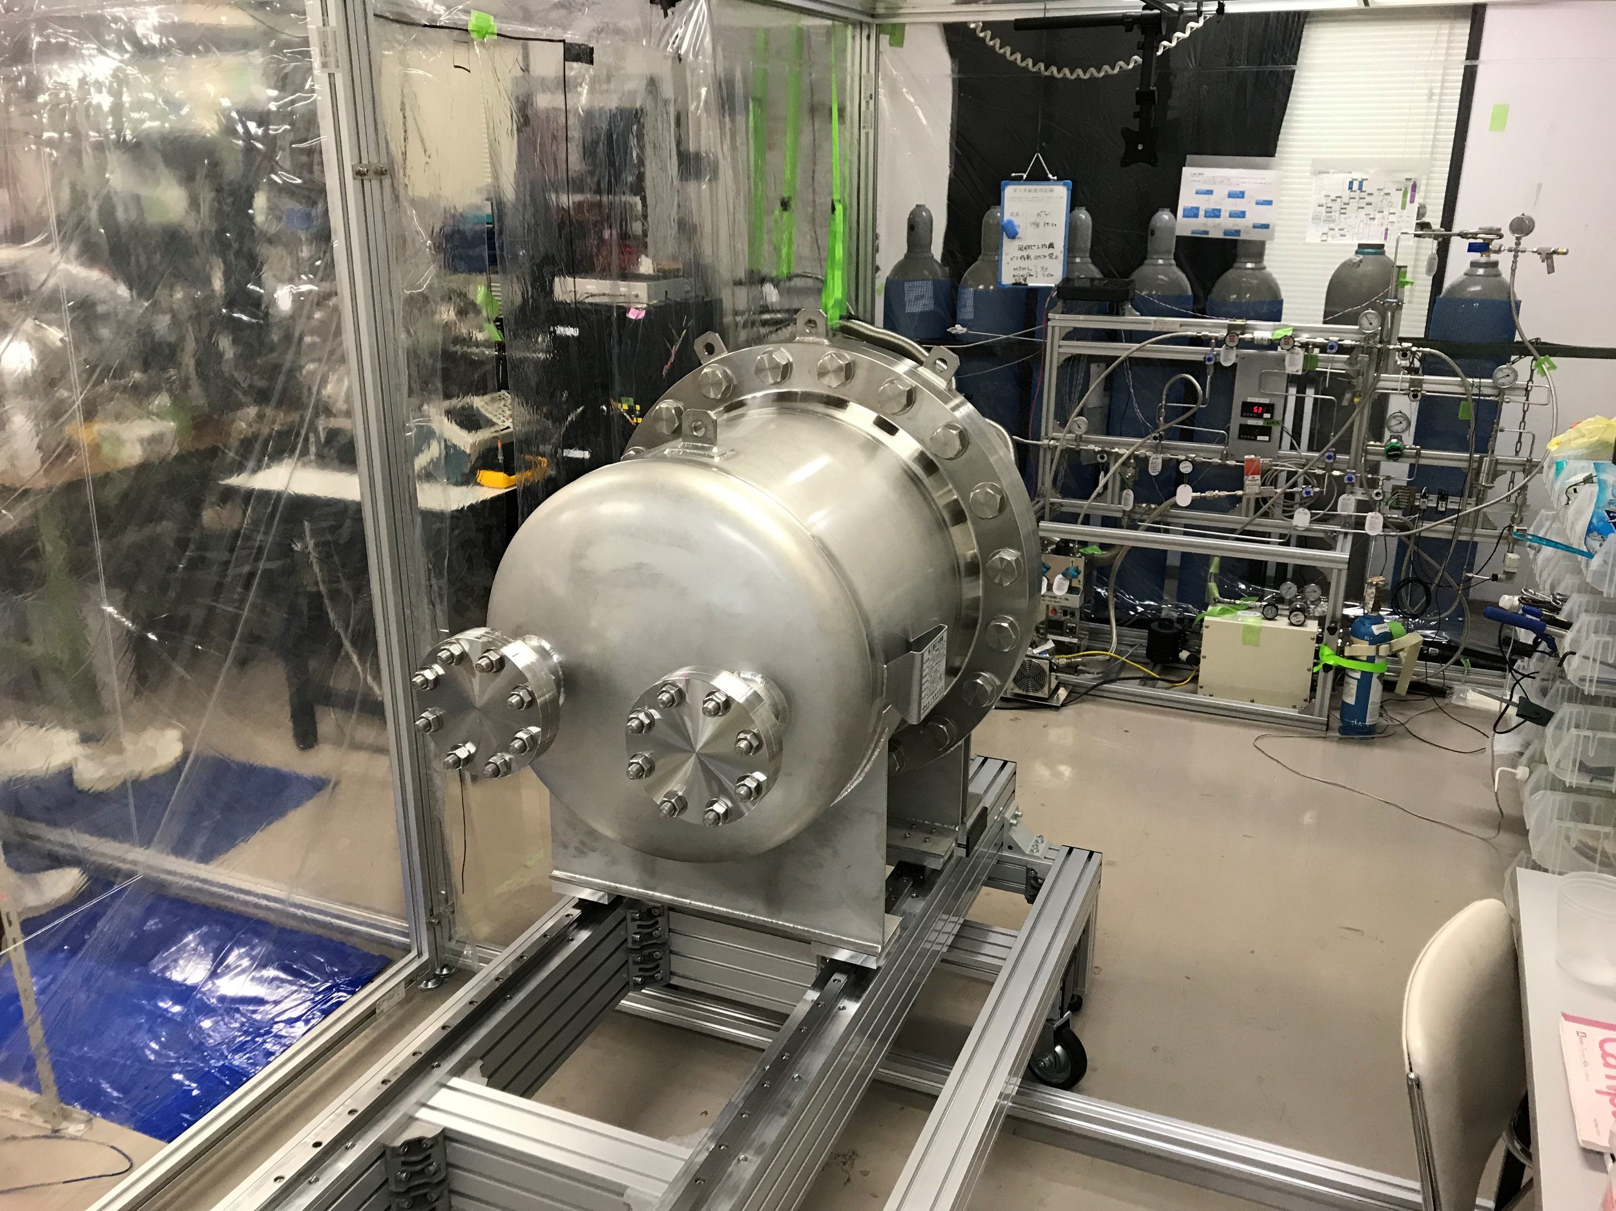
ボンベ追加
クリーンルーム拡張
ガス系統整備
架台作成

Slide 25
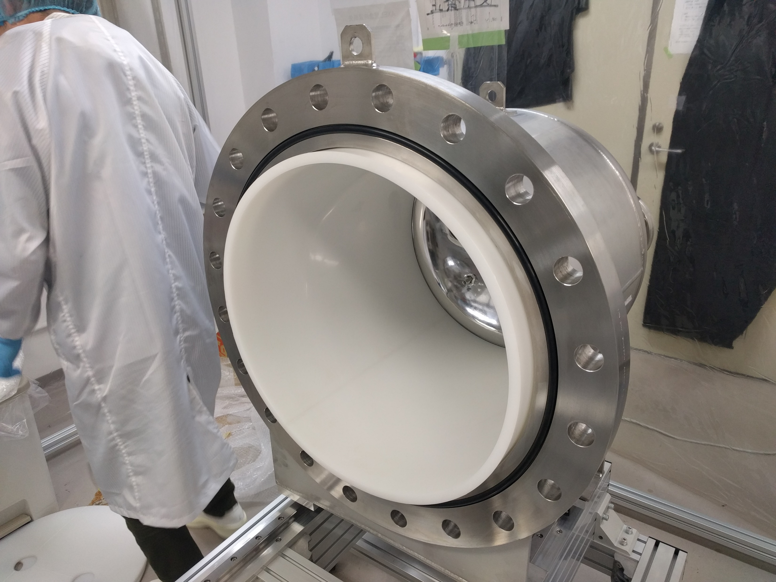
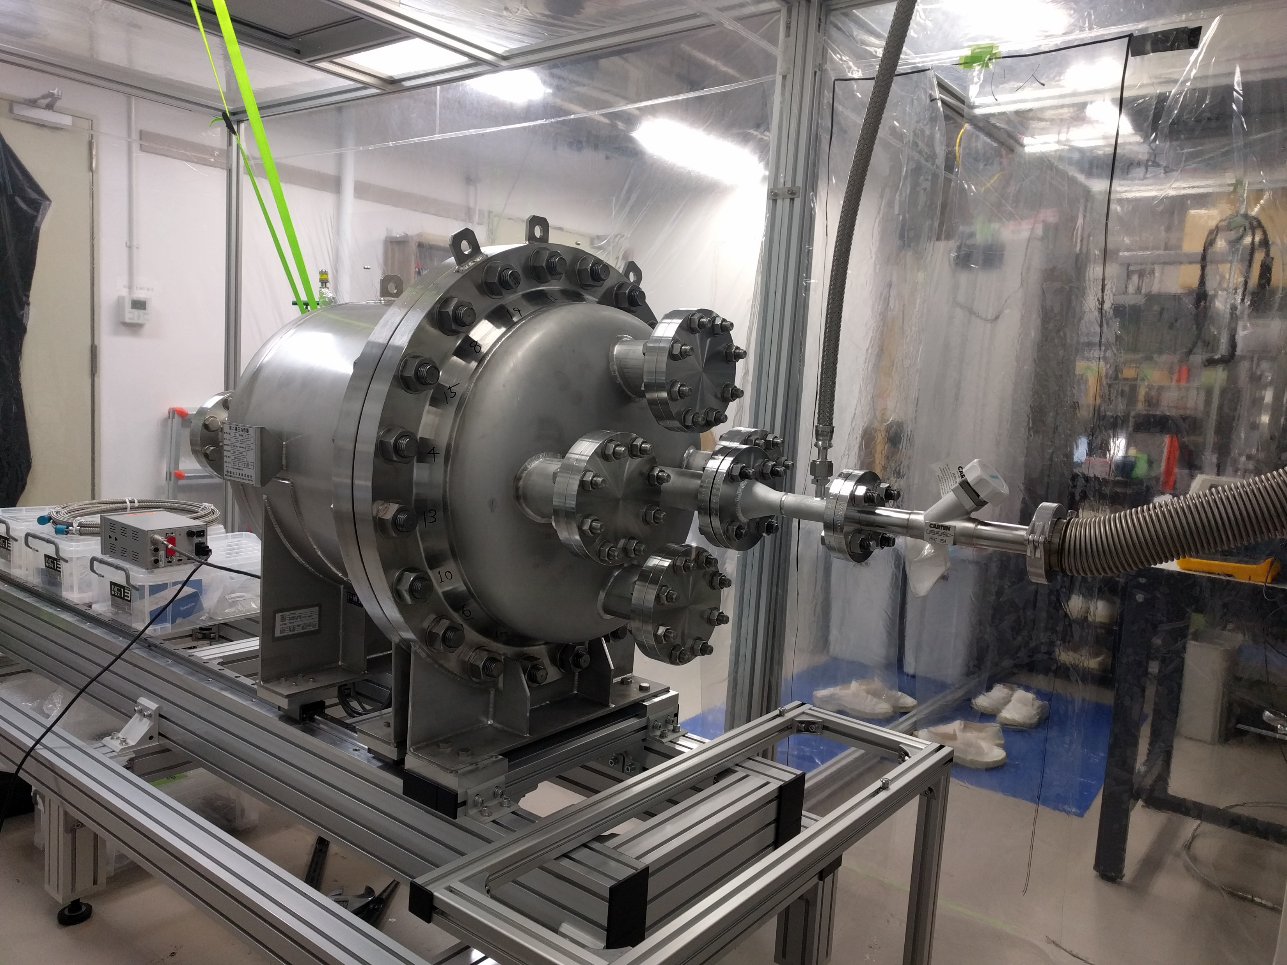
圧力容器
クリーンルーム内に設置
放電防止用のHDPE筒を導入
ガス系と接続
真空引き＆漏れチェック中：~1Pa以下まで引けた

Slide 26
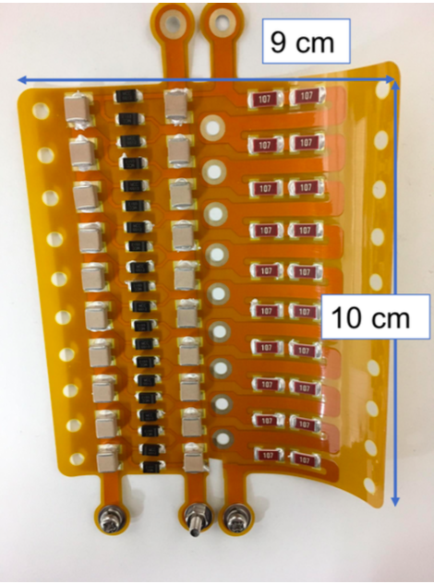
TPCケージ
~20cm
TPC構造
電極を露出しないドリフト電場成形機構
最初は小型ので
CW昇圧回路
フィードスルーは～1kVで済む
FPCで低アウトガス化
試作で14kV（2段）の安定出力
多段にすれば65kVの達成が可能

Slide 27
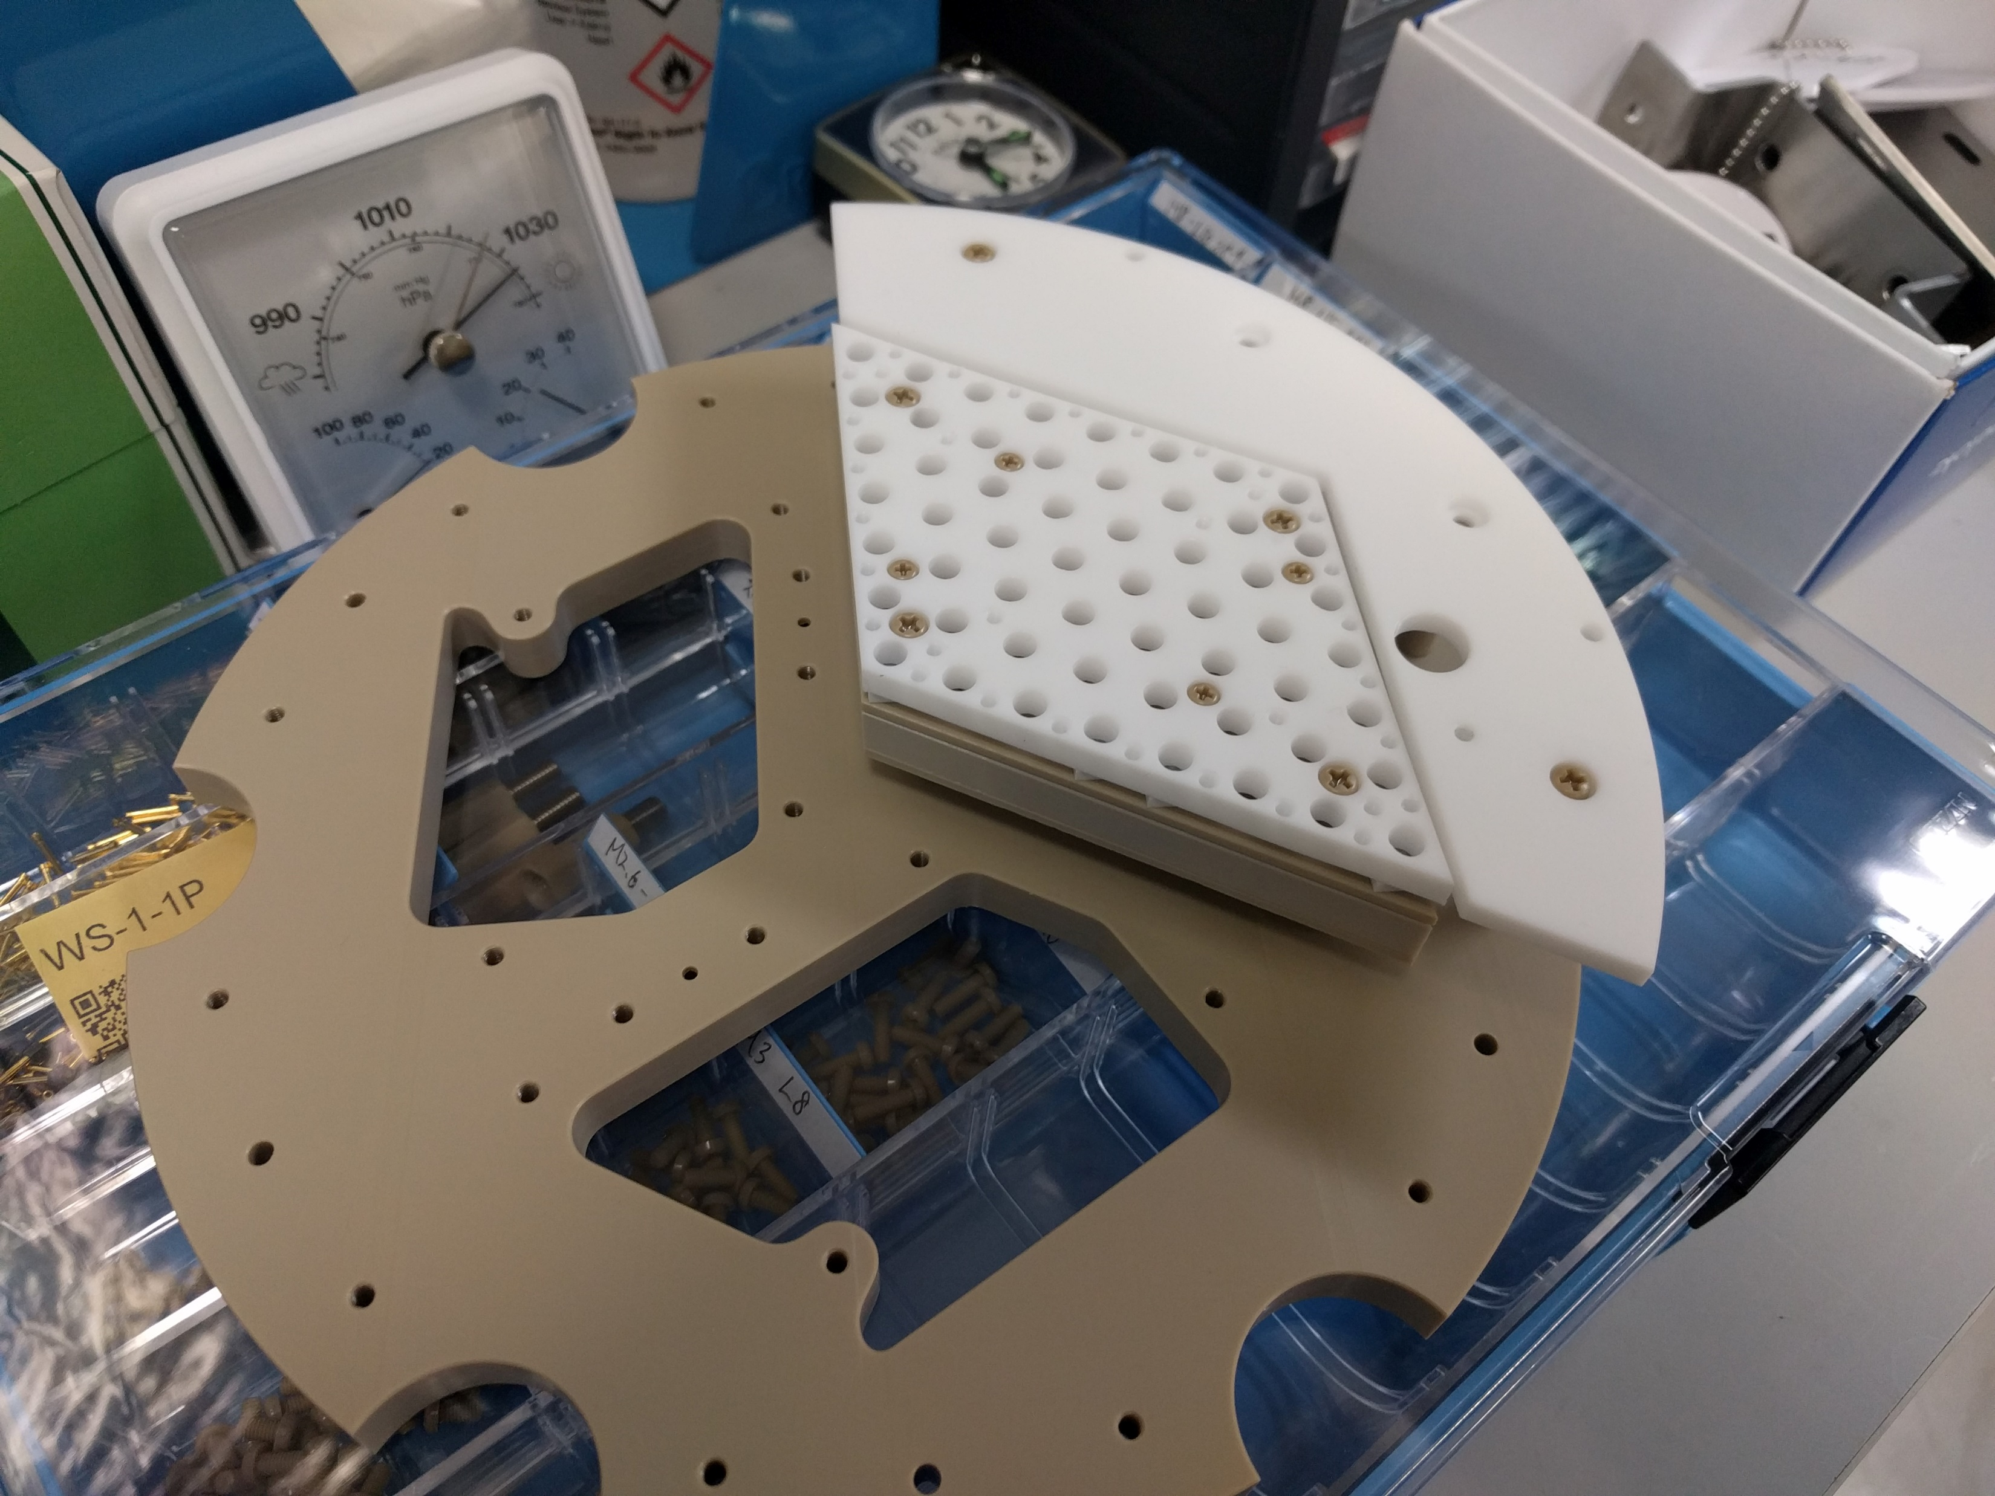
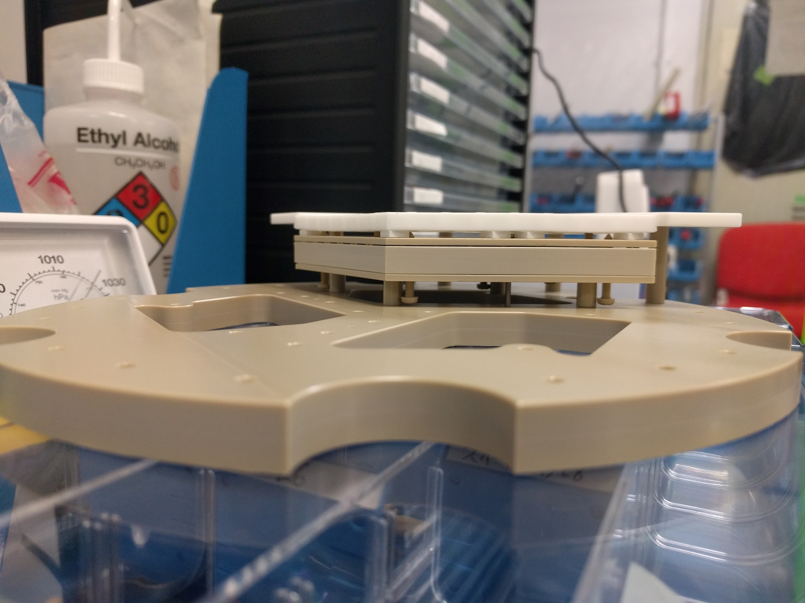
ELCC
中央の3ユニット（3×56ch）のELCCと冶具を制作
読み出しはFPCで低アウトガス、低マテリアル

Slide 28
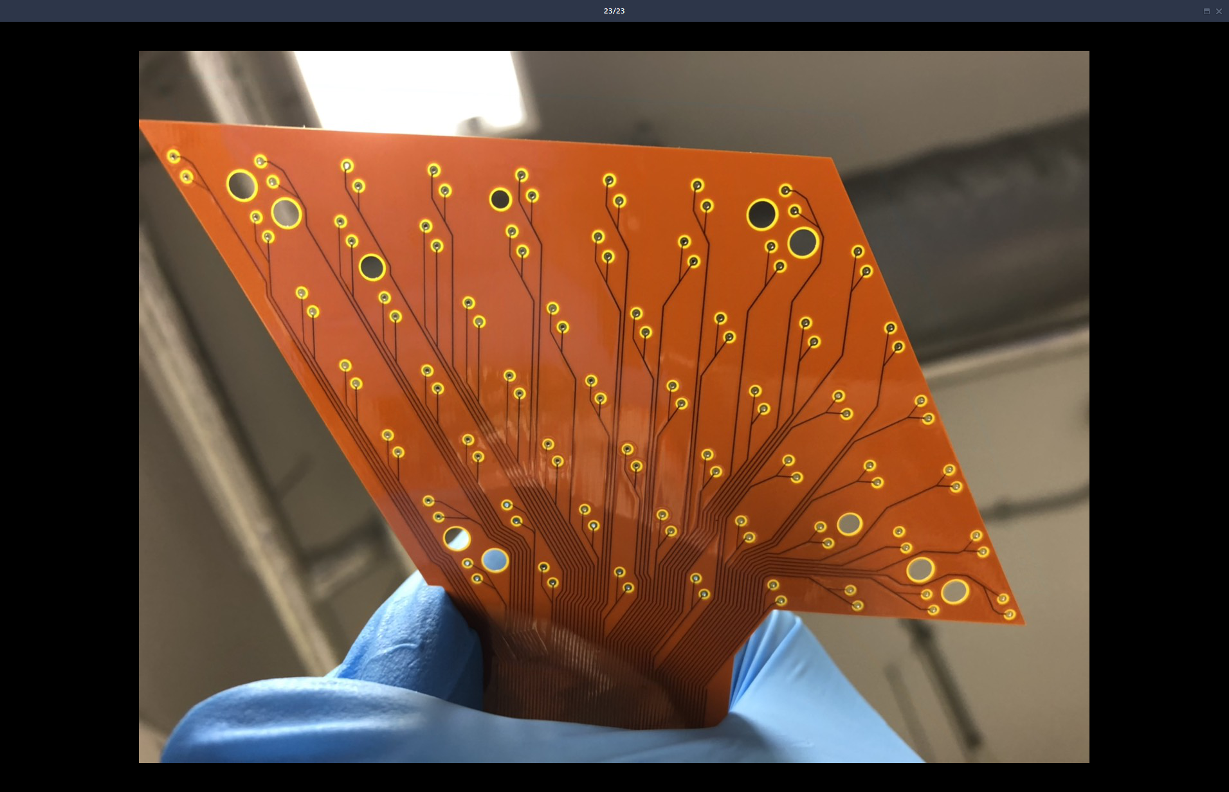

Slide 30
多チャンネル読み出し回路
波形取得、56ch、12bit、5MHz、600us
MPPCへの電源供給、個別に微調整（10mVごと）、DC結合読み出し
増幅：5倍 or 165倍（1p.e.測定用）
データ取得（ダーク、EL光）できた
ボード1枚でデータ取れて便利（開発者のD2田中君談）

Slide 31
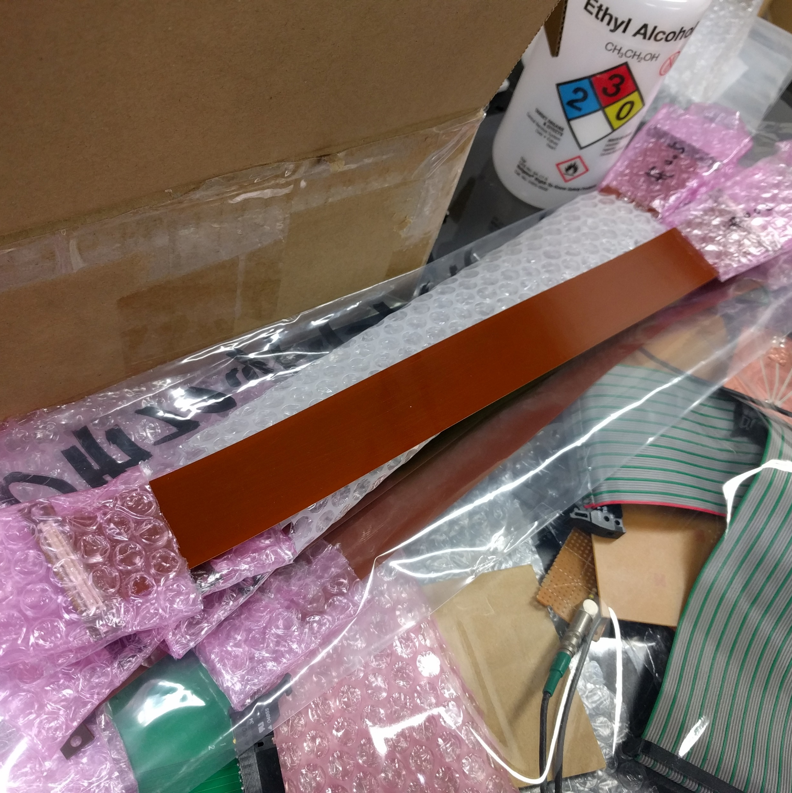
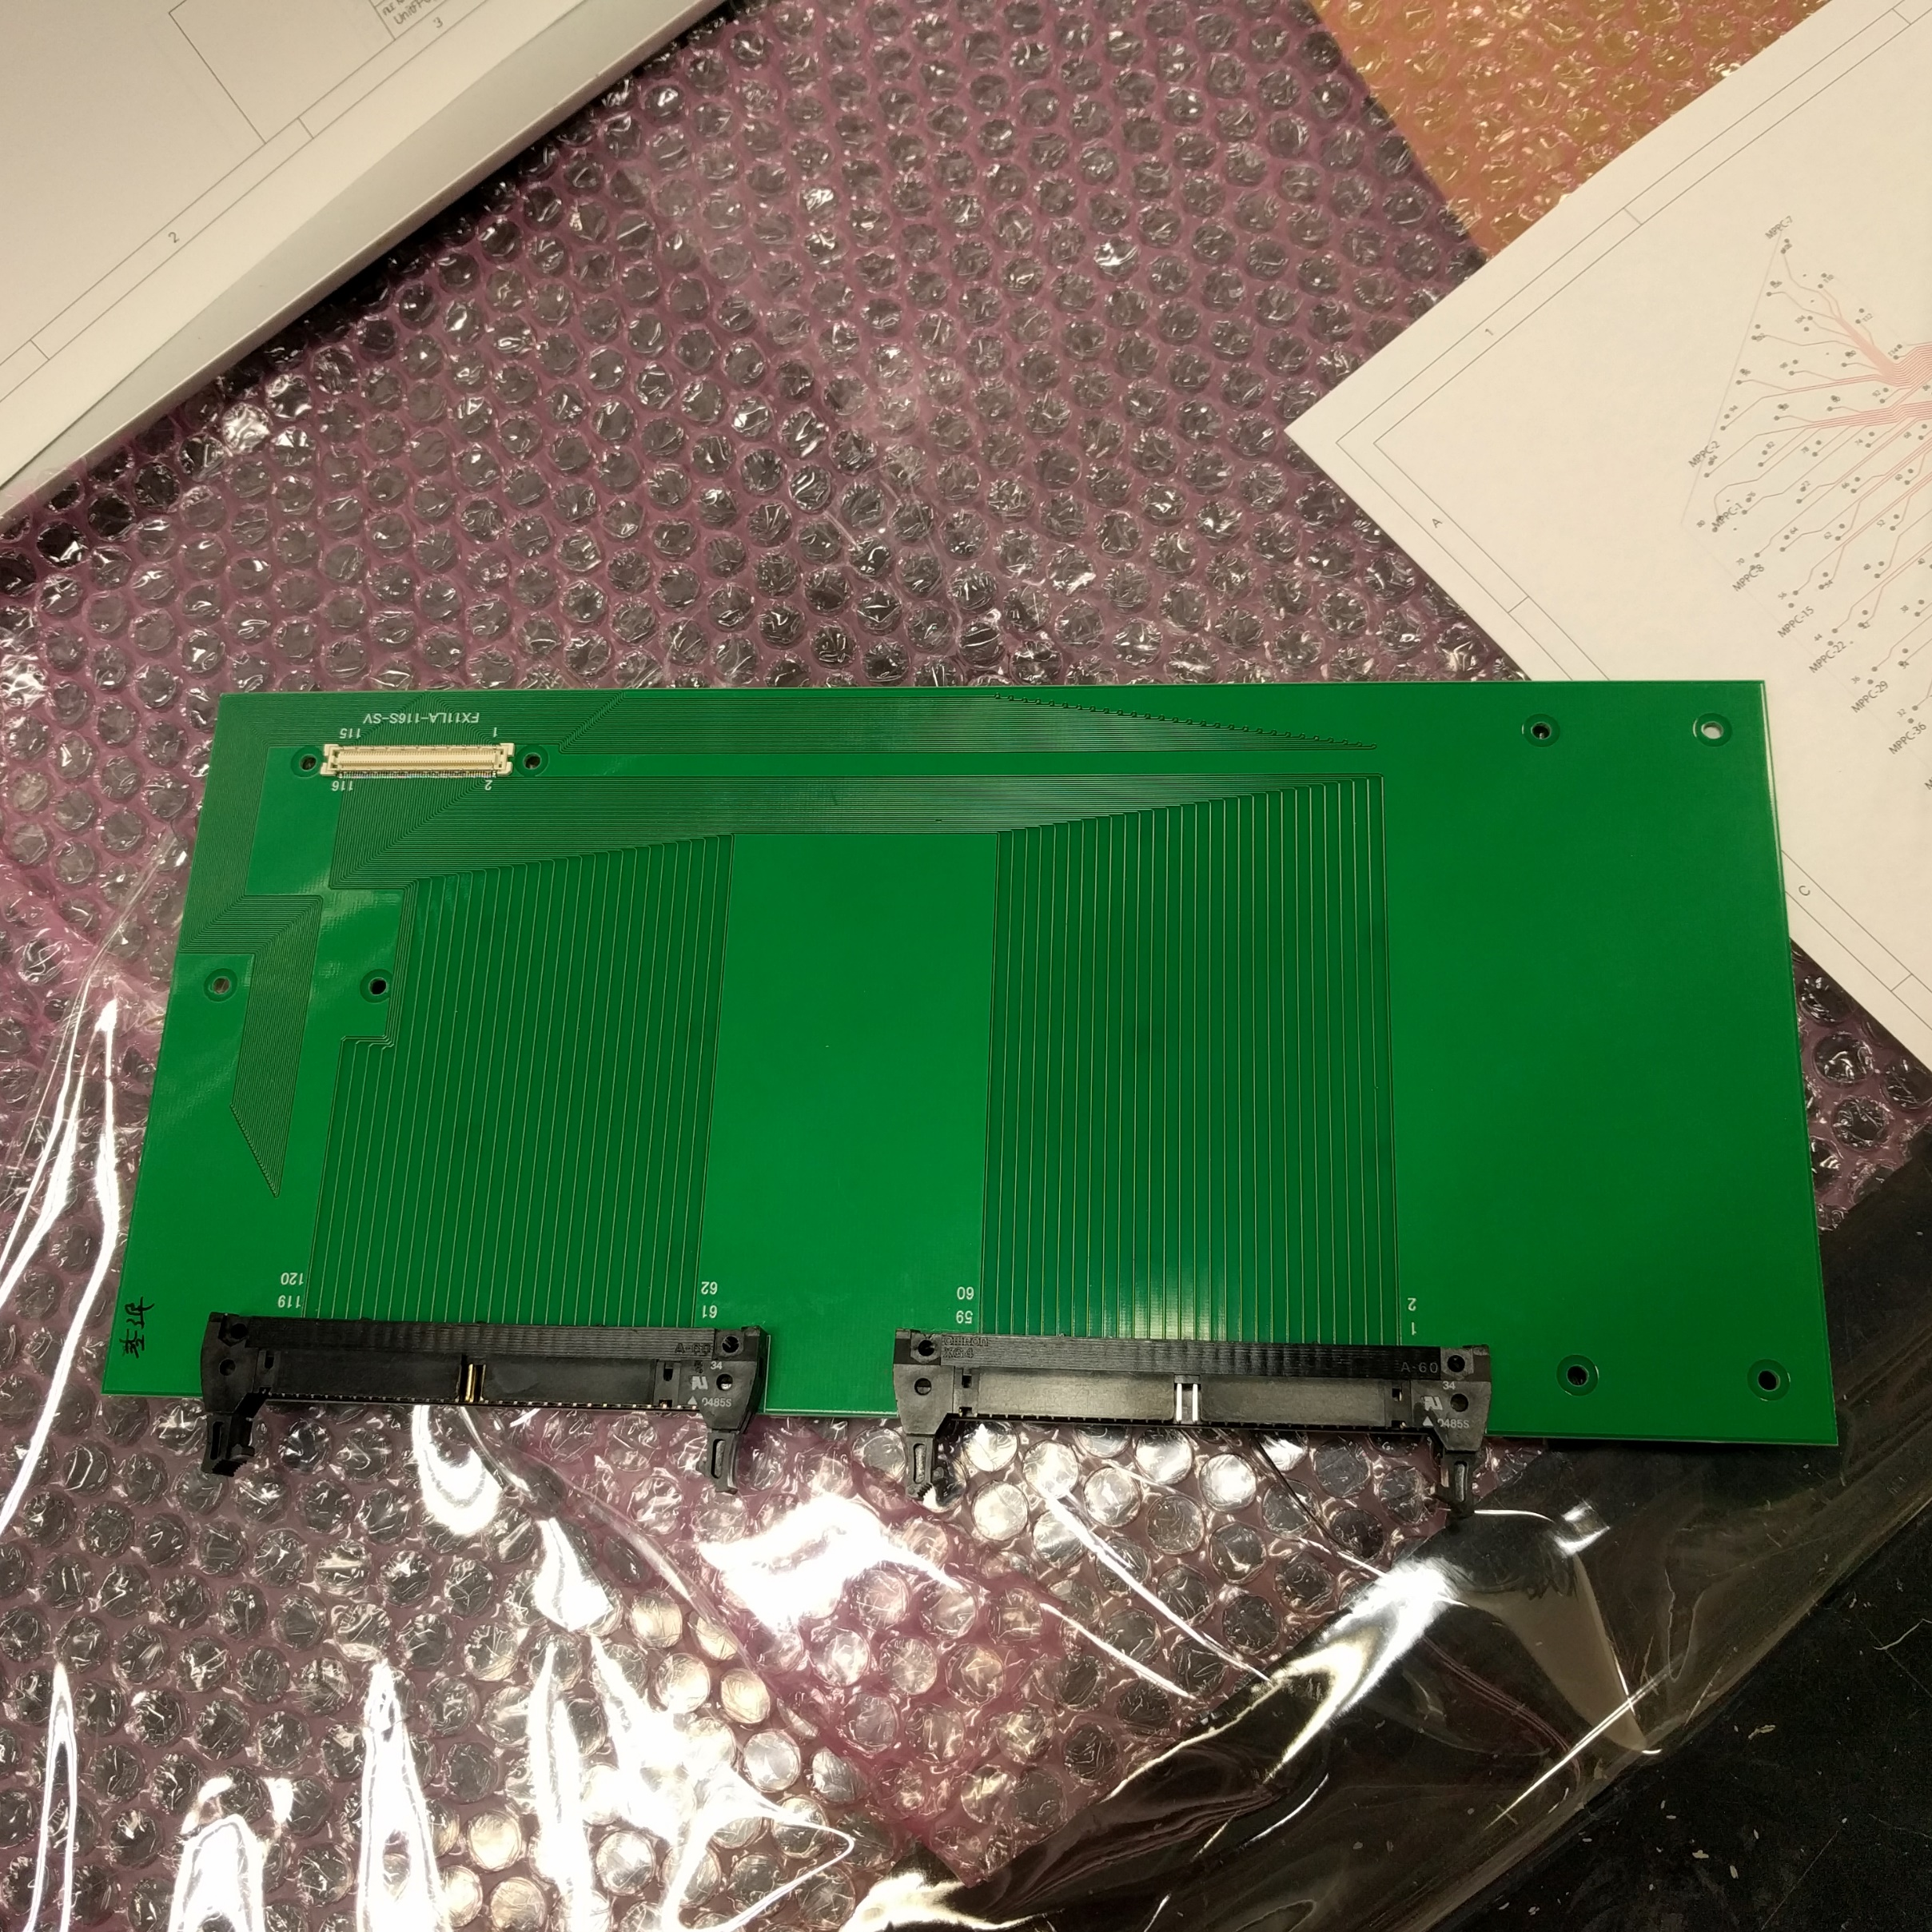
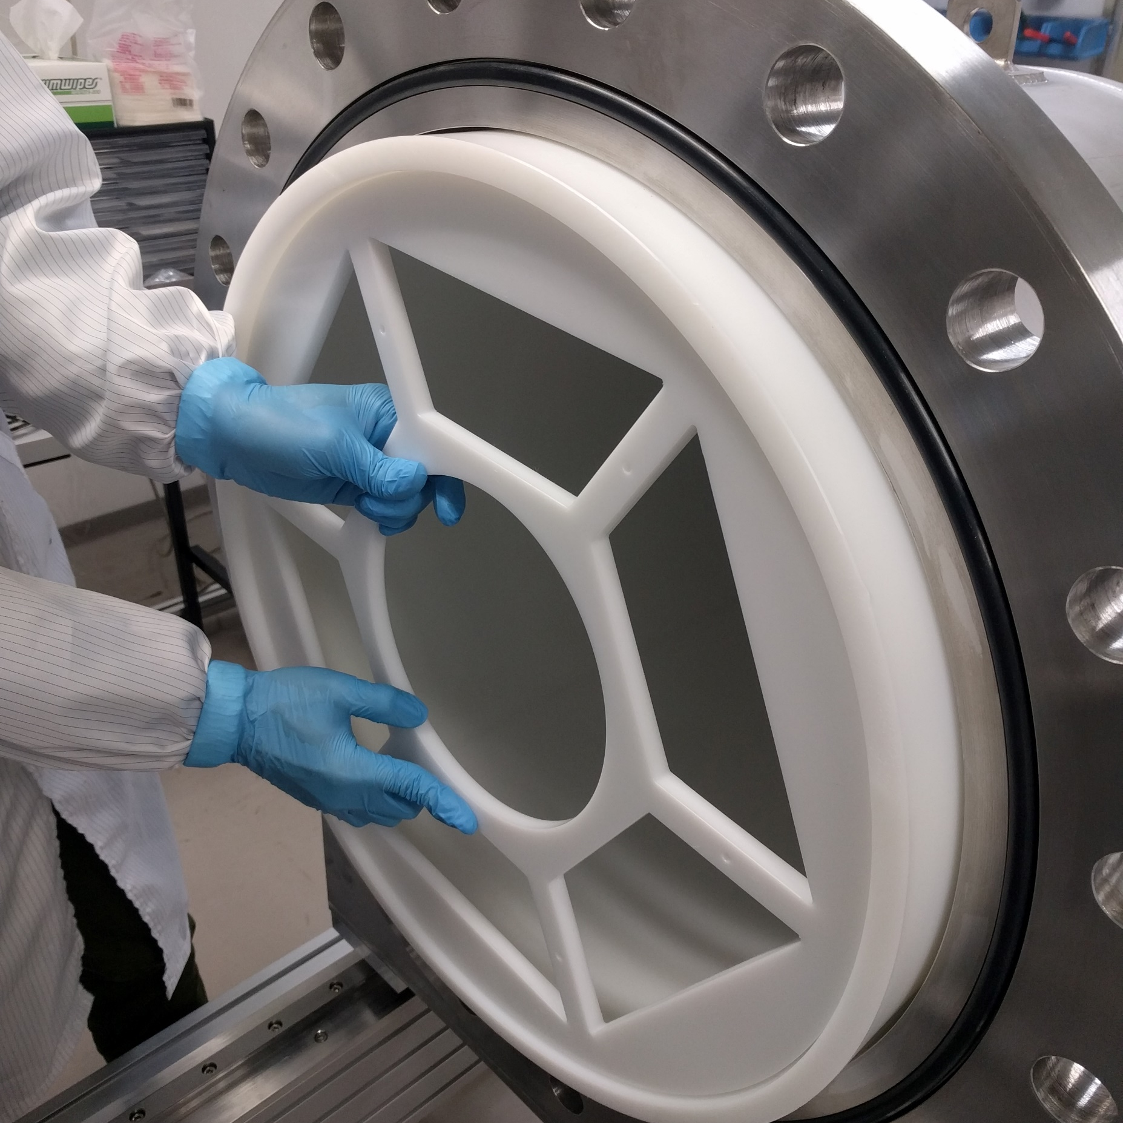
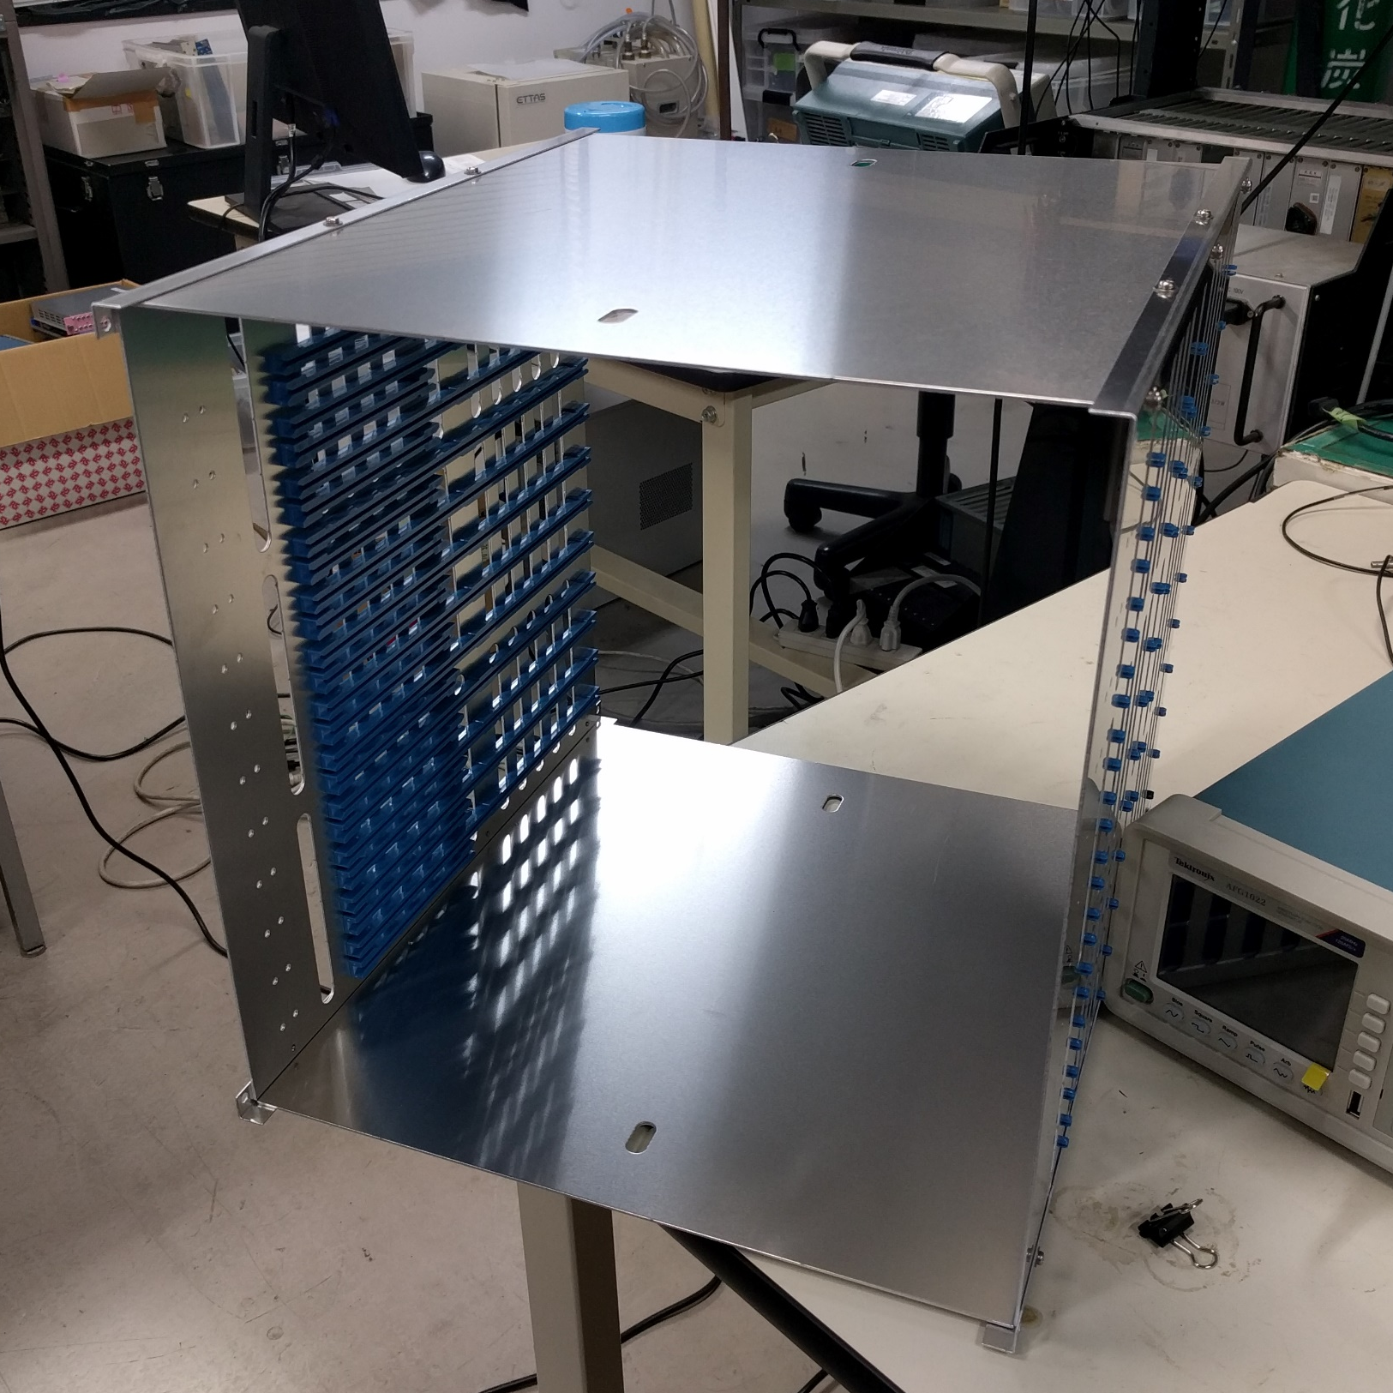
180L試作機の準備状況まとめ
FPCを通したフィードスルーが来たら、ついにファーストライト観測へ！！

Slide 32
トラッキング（Geant4）
飛跡の形状でバックグラウンド分離
0νββ：電子の終点が2つ
α-ray：小さい
γ-ray：マルチサイト（2.5MeV-γは98%はコンプトン散乱する）
光電吸収する2.5MeVのγ-ray以外は容易に落ちる
0νββ
α-ray (2.5MeV)
γ-ray (2.5MeV)

Slide 33
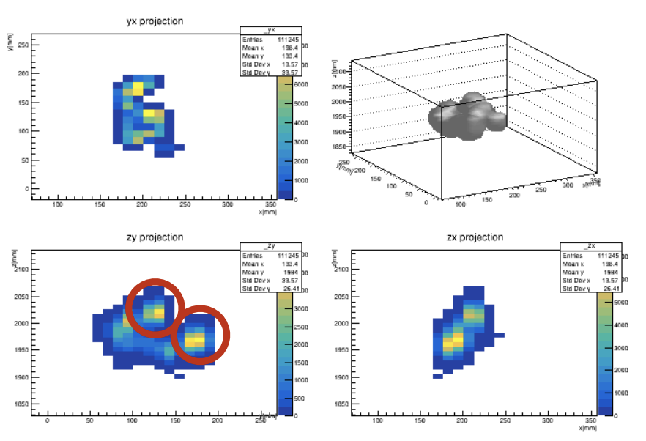
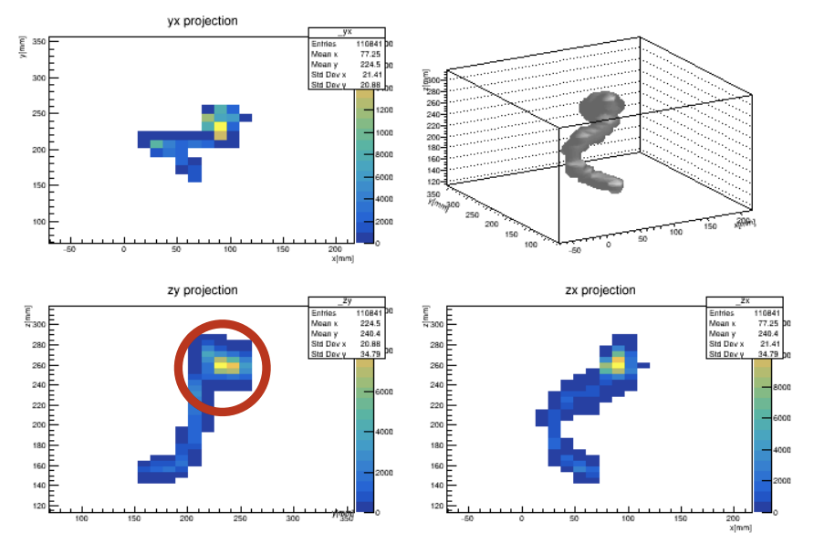
ディープラーニング
飛跡の形状でバックグラウンド分離
0νββ：電子の終点が2つ
γ-ray（光電吸収）：電子の終点が１つ
機械学習とバトル⇒ https://www-he.scphys.kyoto-u.ac.jp/member/syun.tanaka/wave/wave.html
0νββ
gamma-ray

Slide 34
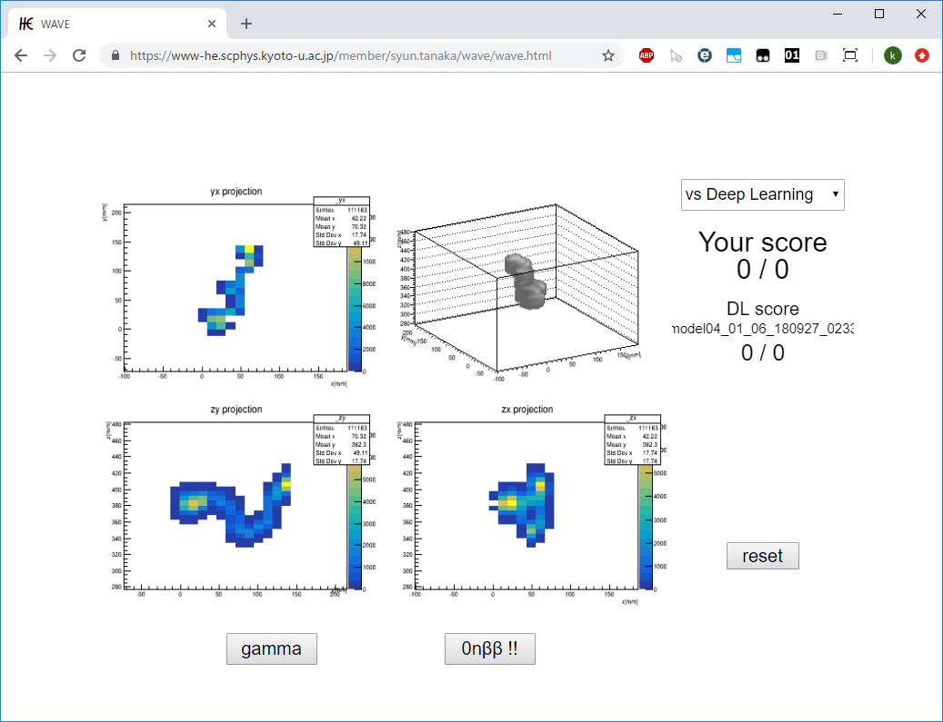

Slide 35
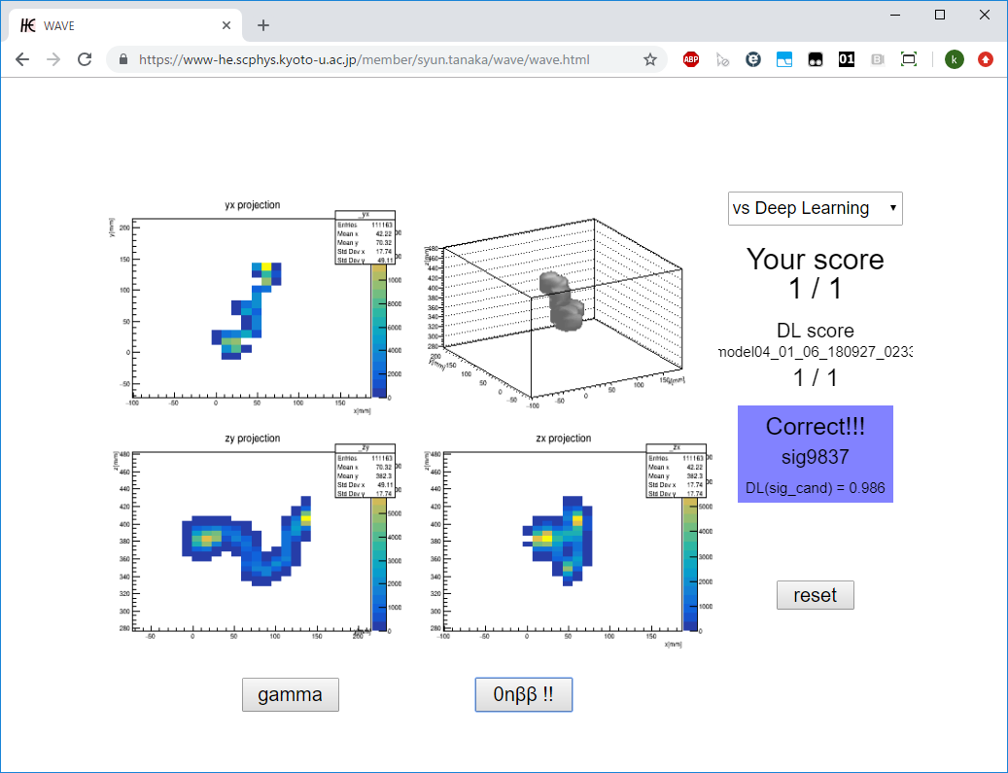

Slide 36
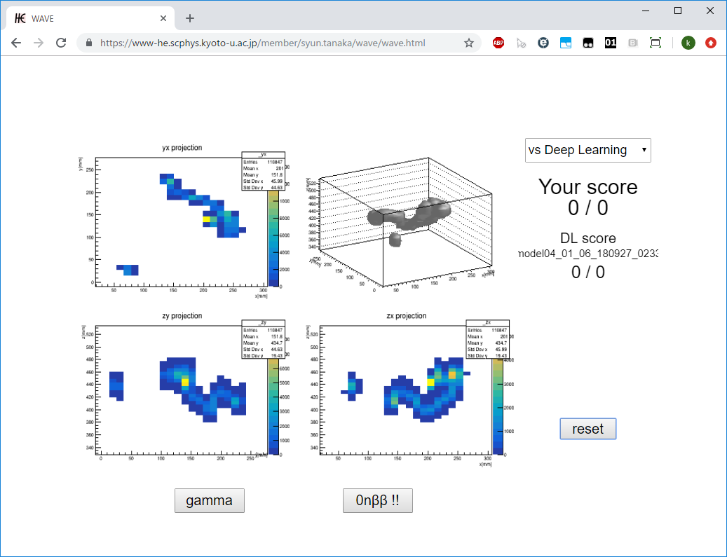

Slide 37
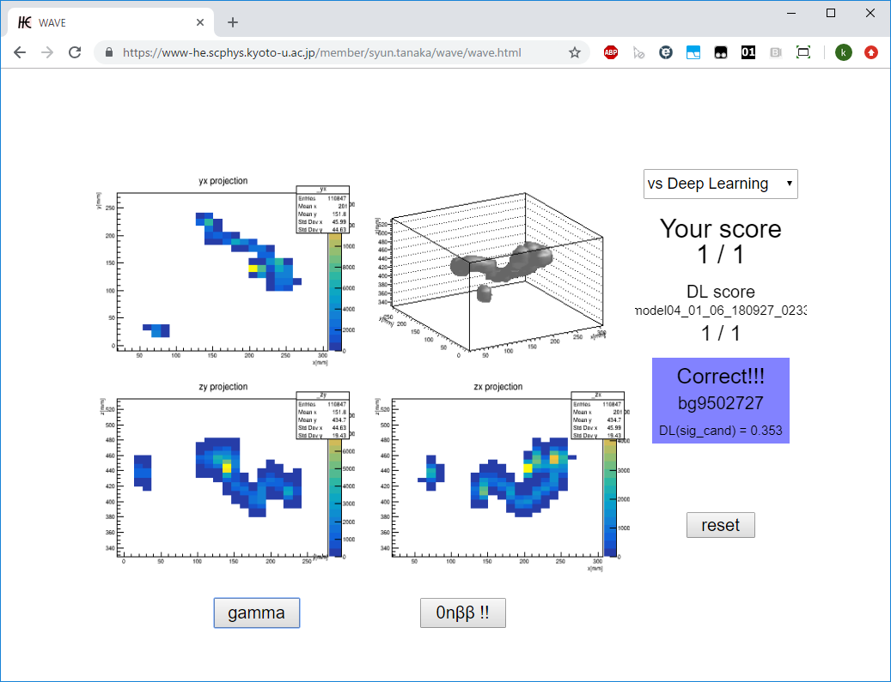

Slide 38
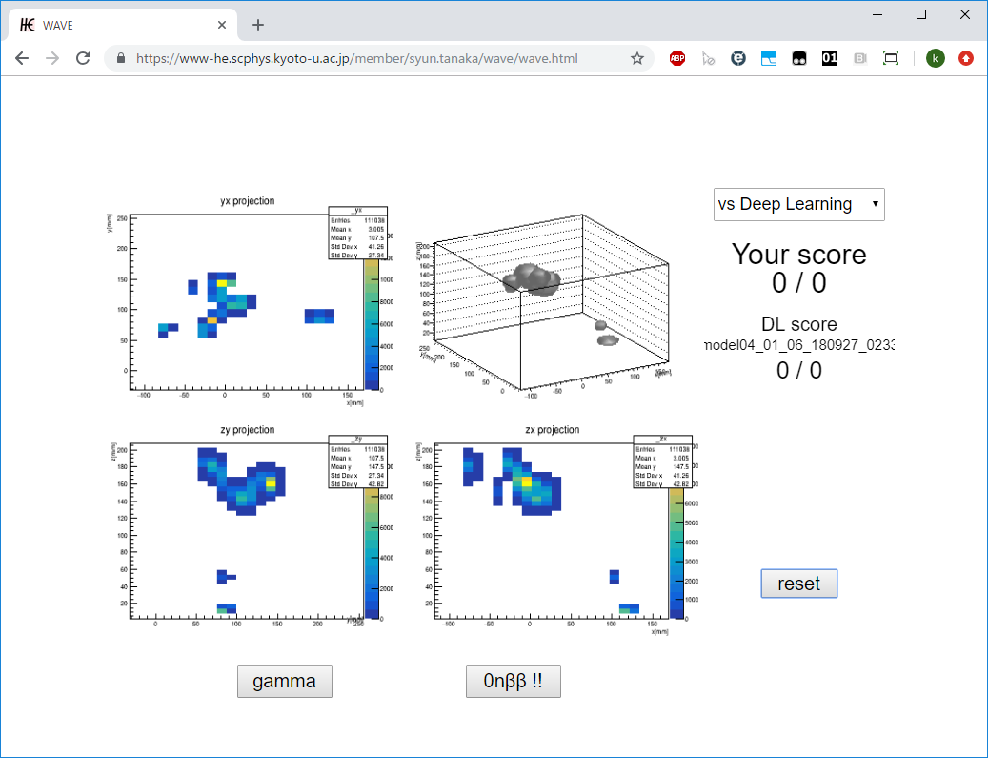

Slide 39
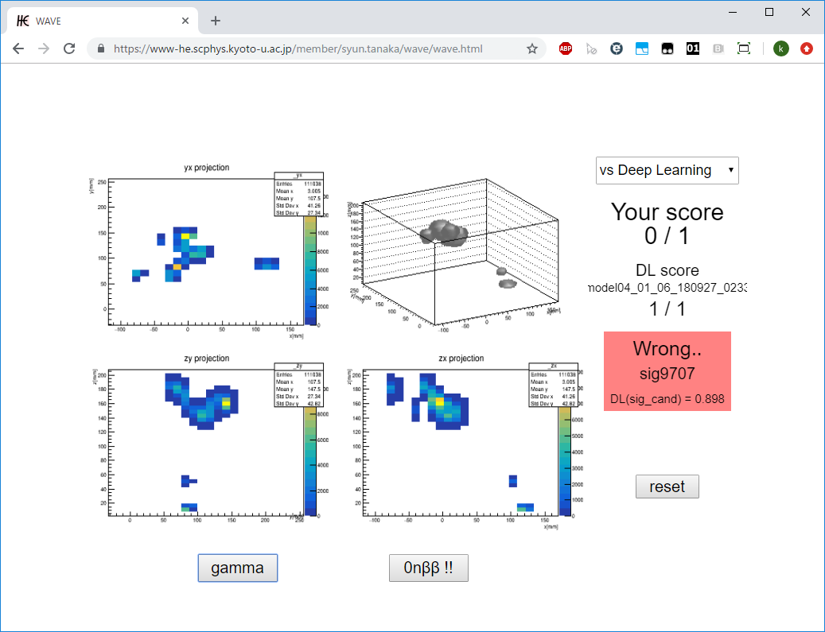

Slide 40
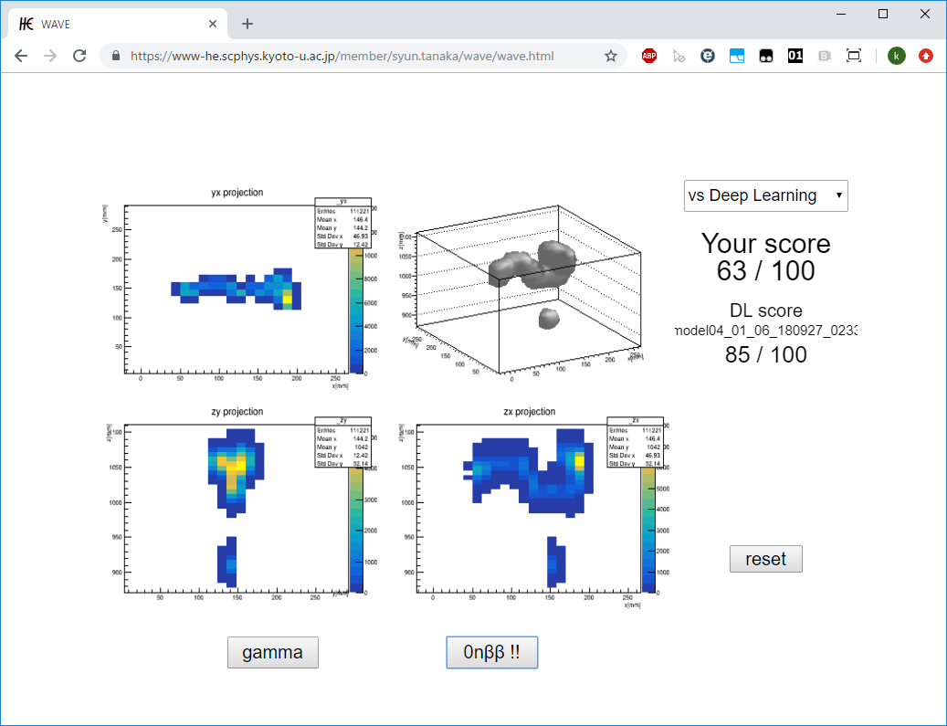

Slide 41
AXEL 計画 物理探索
2018
2019
2020
2021
2022
2023
2024
2025
2026
2νの半減期：2*10^21年
9kg⇒9000/130*0.1*6*10^23=
4.1*10^24
⇒1000ev/年
建設
測定＆upgrade
試作機180L
建設
物理RUN
AXEL3000L
2νββなら1000ev/年
（地下でのR&Dも
視野にいれつつ）
建設
物理RUN
AXEL1ton
AXEL3000L （~100kg）
背景事象がない場合は1年観測で世界最高感度となる質量
スケールアップ技術の獲得
バックグラウンド事象の測定・理解
AXEL1ton
目的：逆階層を探索（20meV）
そして順階層へ

Slide 42
まとめ
コッククロフトウォルトン回路 | 14aK209-5 吉田
イオン検出R&D | 14aK209-6 小原
MPPCの非線形性 | 14aK210-12 中村和
ニューラルネットワーク | 14pK209-6 田中
試作機の評価 | 16pK209-13 潘
ニュートリノの謎
軽すぎ？ マヨラナ？ シーソー機構？
検証するためには0νββ探索
AXEL実験
高圧キセノンガスTPCを用いた0νββ探索（R&D中）
10L試作機
ELCCいけるぞ、分解能：0.8～1.74% FWHM @Q値換算
180L試作機：2.5MeV(Q値)でのエネルギー分解能を
もうすぐファーストライト
物理探索に向け：飛跡判定アルゴリズムなど
新しい技術開発も：イオン検出、柱状再結合など

Slide 43
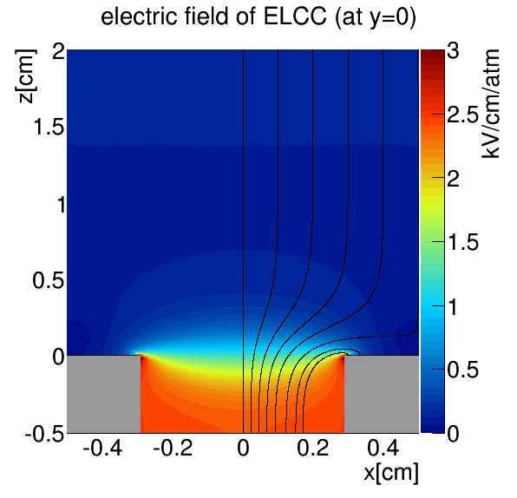
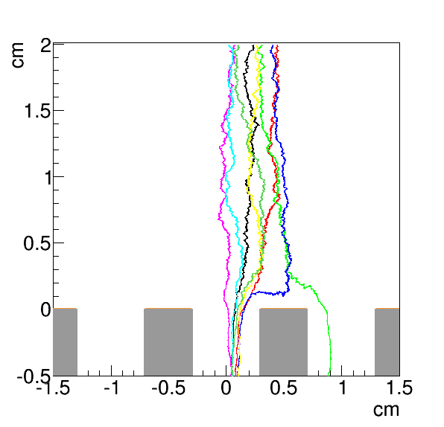
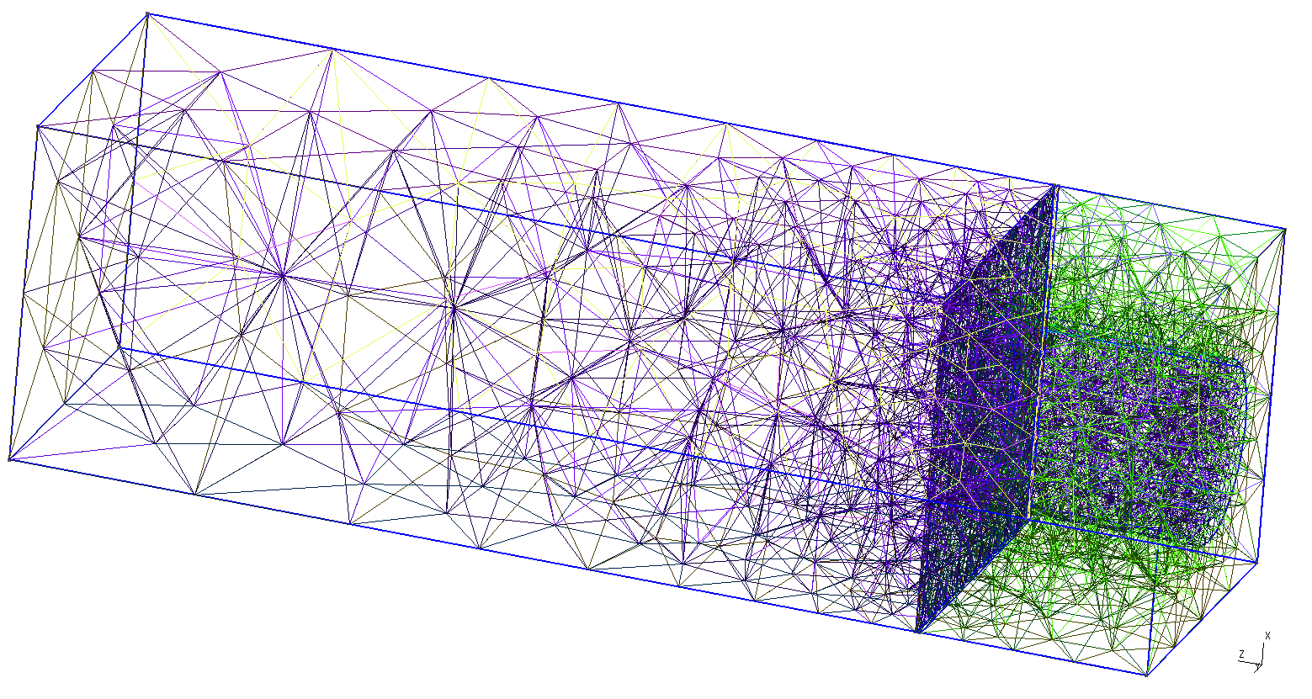
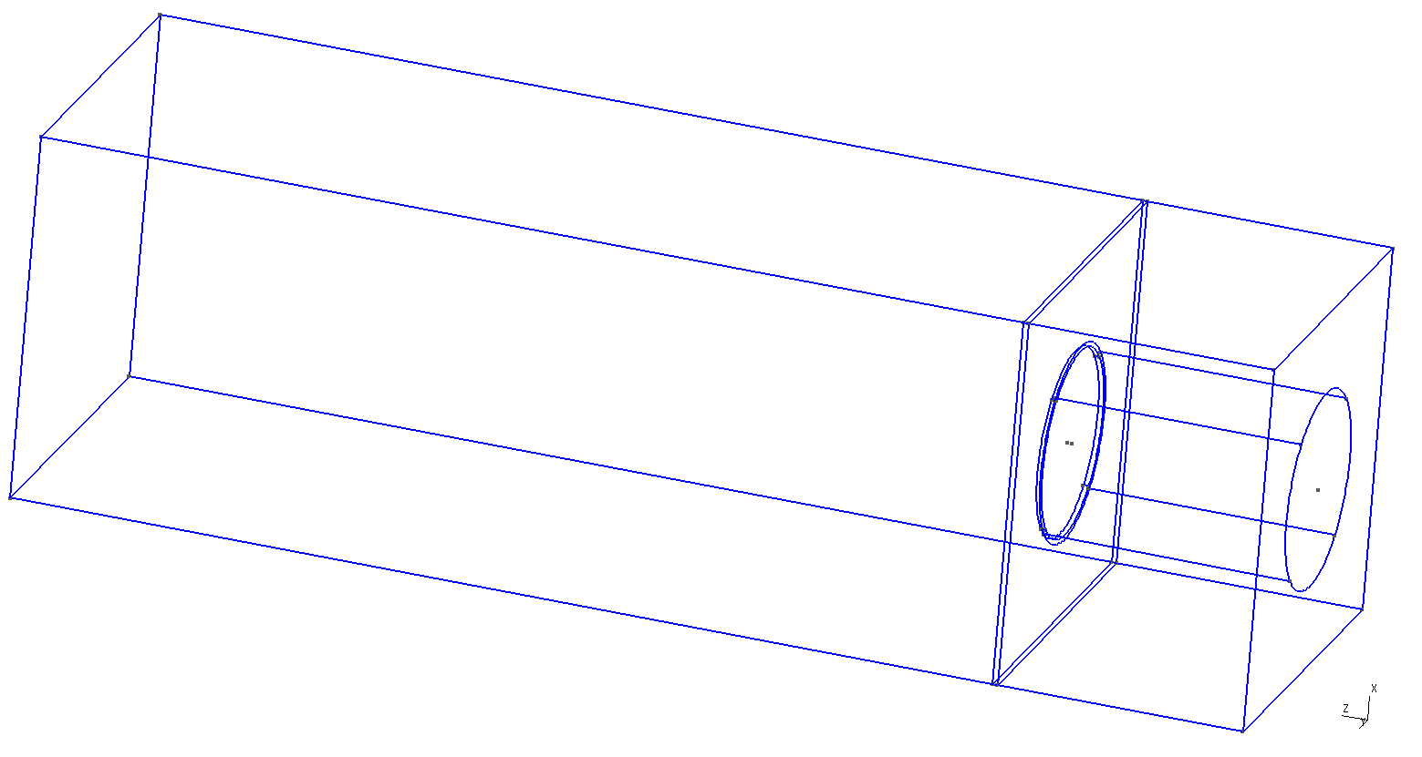
Garfield++によるELCCデザイン
検出EL光子数の、電子の初期位置依存性を確認
最適なジオメトリ（穴径や電場など）を求める
gmsh
elmer
Garfield++
手製MC
検出
光子数

Slide 44
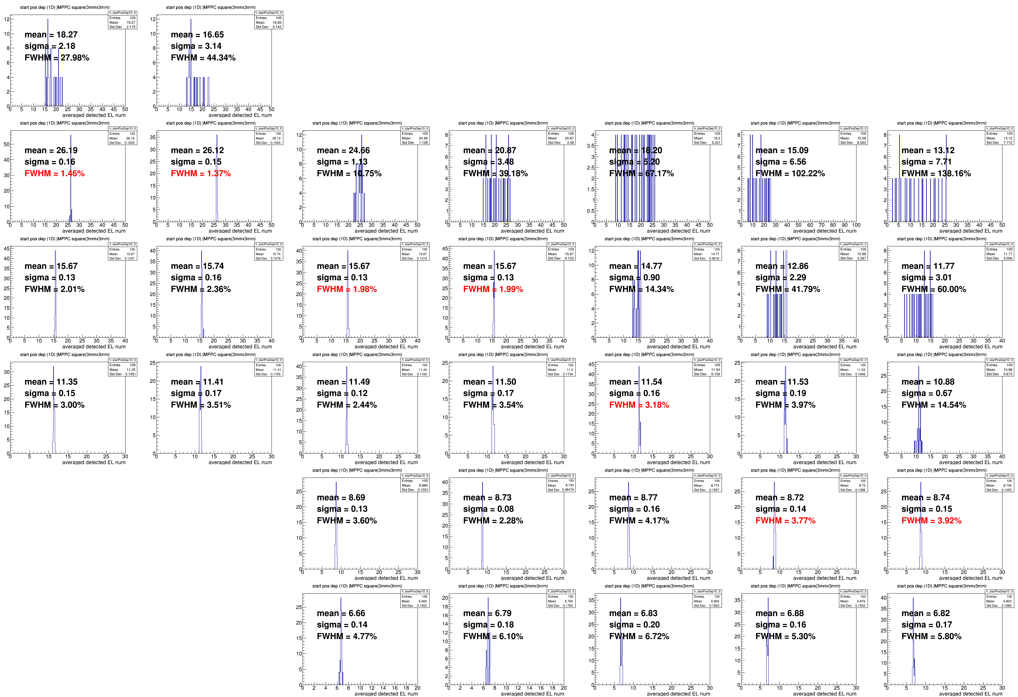
パラメータスキャンの例
8atm
E_{EL}=3kV/cm/atm
E_{drift}=100V/cm/atm
ピッチ
7.5mm
8.06mm
9mm
10mm
11mm
12mm
13mm
電子の初期位置(x,y)をランダムにしたときの、検出光子数分布
3mm
4mm
5mm
穴径
6mm
位置依存性が2%以下であれば
エネルギー分解能0.5%を達成可能
7mm
8mm

Slide 45
MPPC
170nmに感度のあるMPPC
VUV SS13370-6838 (VUV4)
問題点
MPPCは大光量だとあるピクセルに同時に光子が入り、サチる
”同時”というのは、一度鳴ったピクセルが充電される前に入射
回復時間τで表され、測定もよくfitできる（２種類のτが測定されている）
対策
あらかじめMPPCの非線形性を 測定し、補正する
検出器内で測定できるように 容器内に光源の設置も考慮

Slide 46
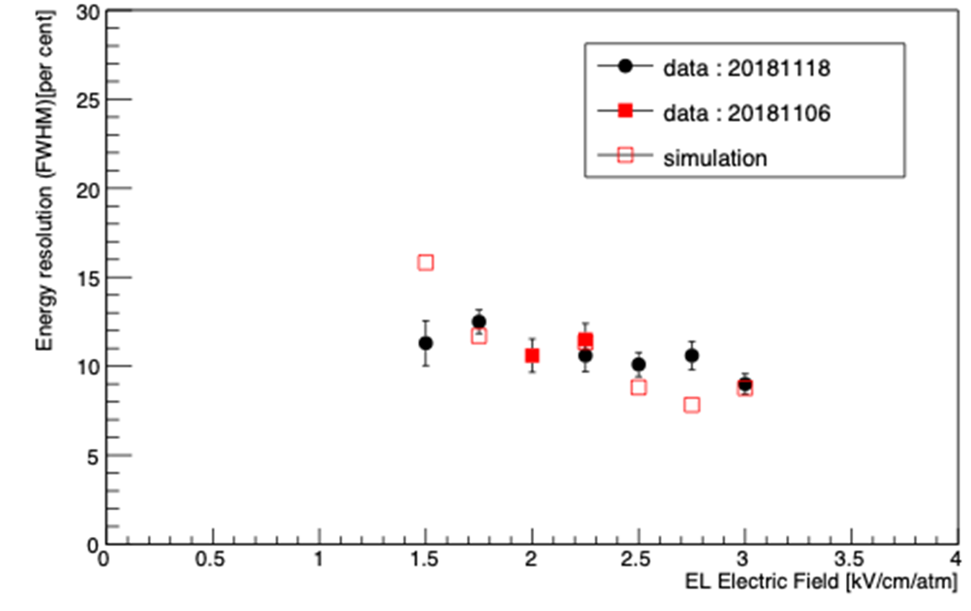
電場依存性
ゲインカーブ
EL process なので線形に増える
エネルギー分解能
高電場の方がよい。放電とトレードオフ
ゲインカーブ
エネルギー分解能

Slide 47
感度予想
arXiv:1106.3630v1 (NEXT)
2447keV
仮定
1 ton ¹³⁶Xe
2.9ppt ²¹⁴Bi @ 圧力容器
感度
m_{ββ}=60meV (current)
m_{ββ}=20meV (圧力容器の質量を減らす: 10ton --> 100kg) （高圧水シールドなど）
2458keV
2614keV
0.5% (FWHM) is assumed
EXOの銅の上限値
重い（10ton）
process | 0νββ efficiency | γ (2448keV) rate
initial condition | 100% | 180000 cts/year
fiducial-cut | 79% | 12000 cts/year
multi-cluster-cut | 49% | 75 cts/year
2-blob-selection | 19% | 5.5 cts/year
立体角
コンプトン（98%）

Slide 48
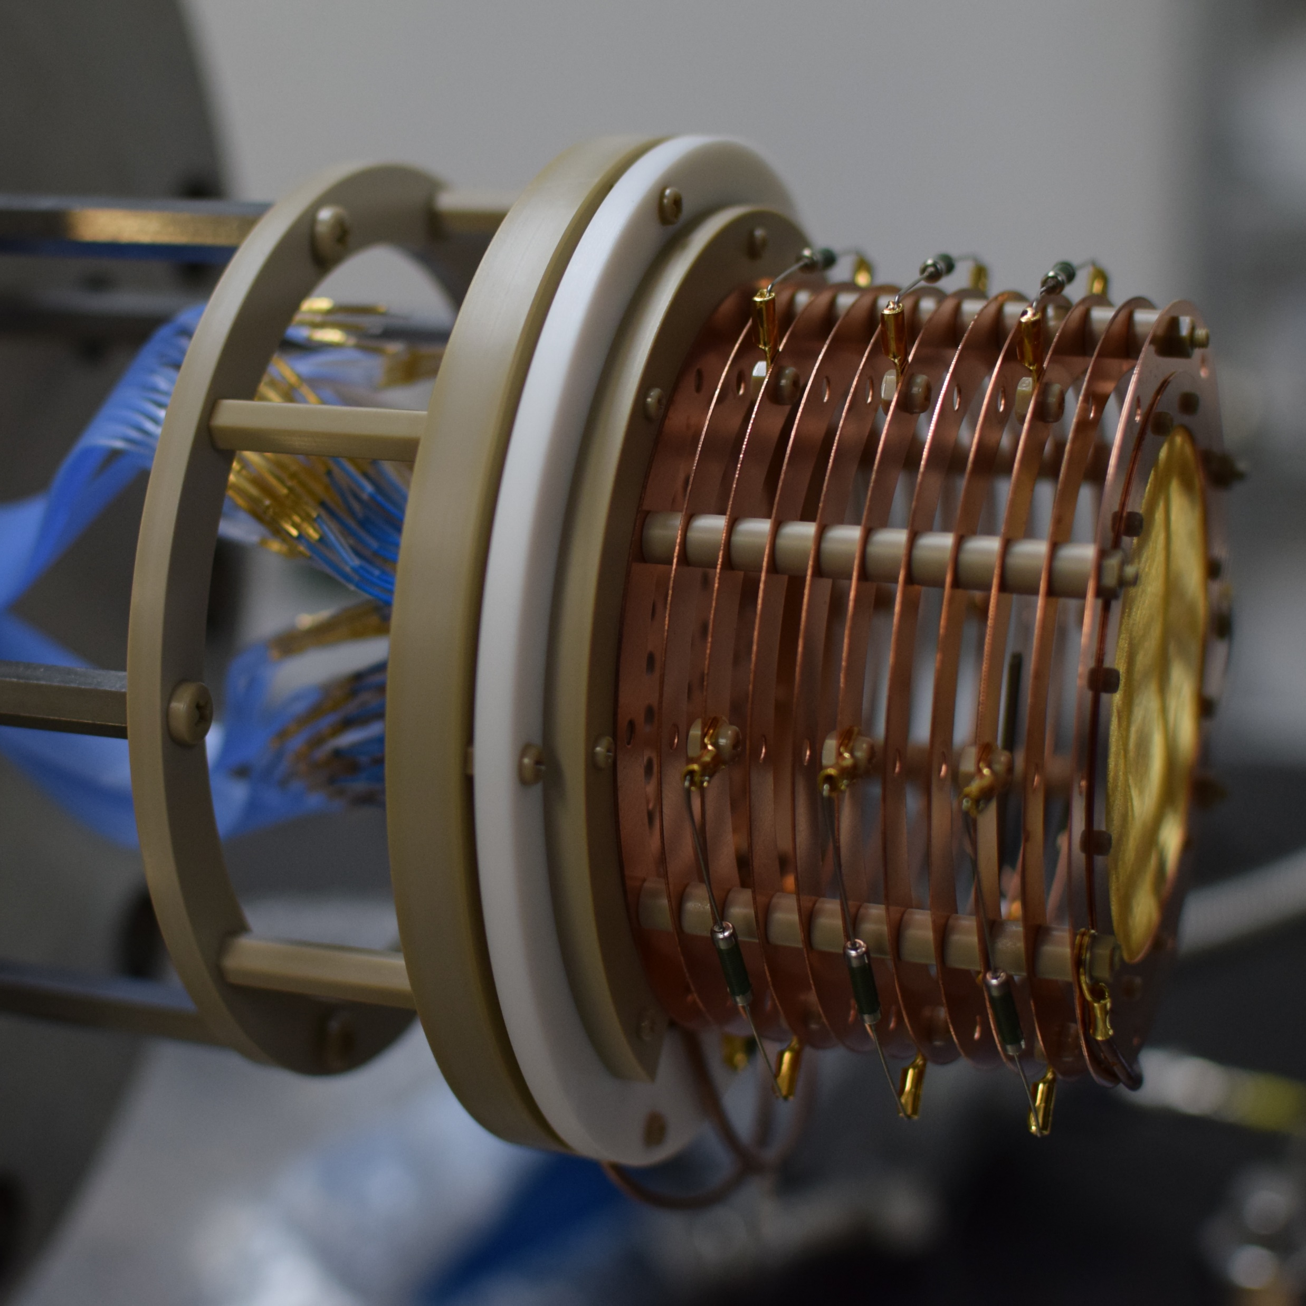
AXEL年表
2013
2014
2015
2016
2017
2018
2019
2020
2021
10L試作機
初EL信号観測
180L試作機
高圧XeのR&D開始

